Slide 1
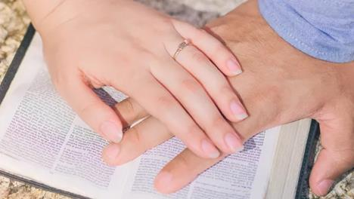
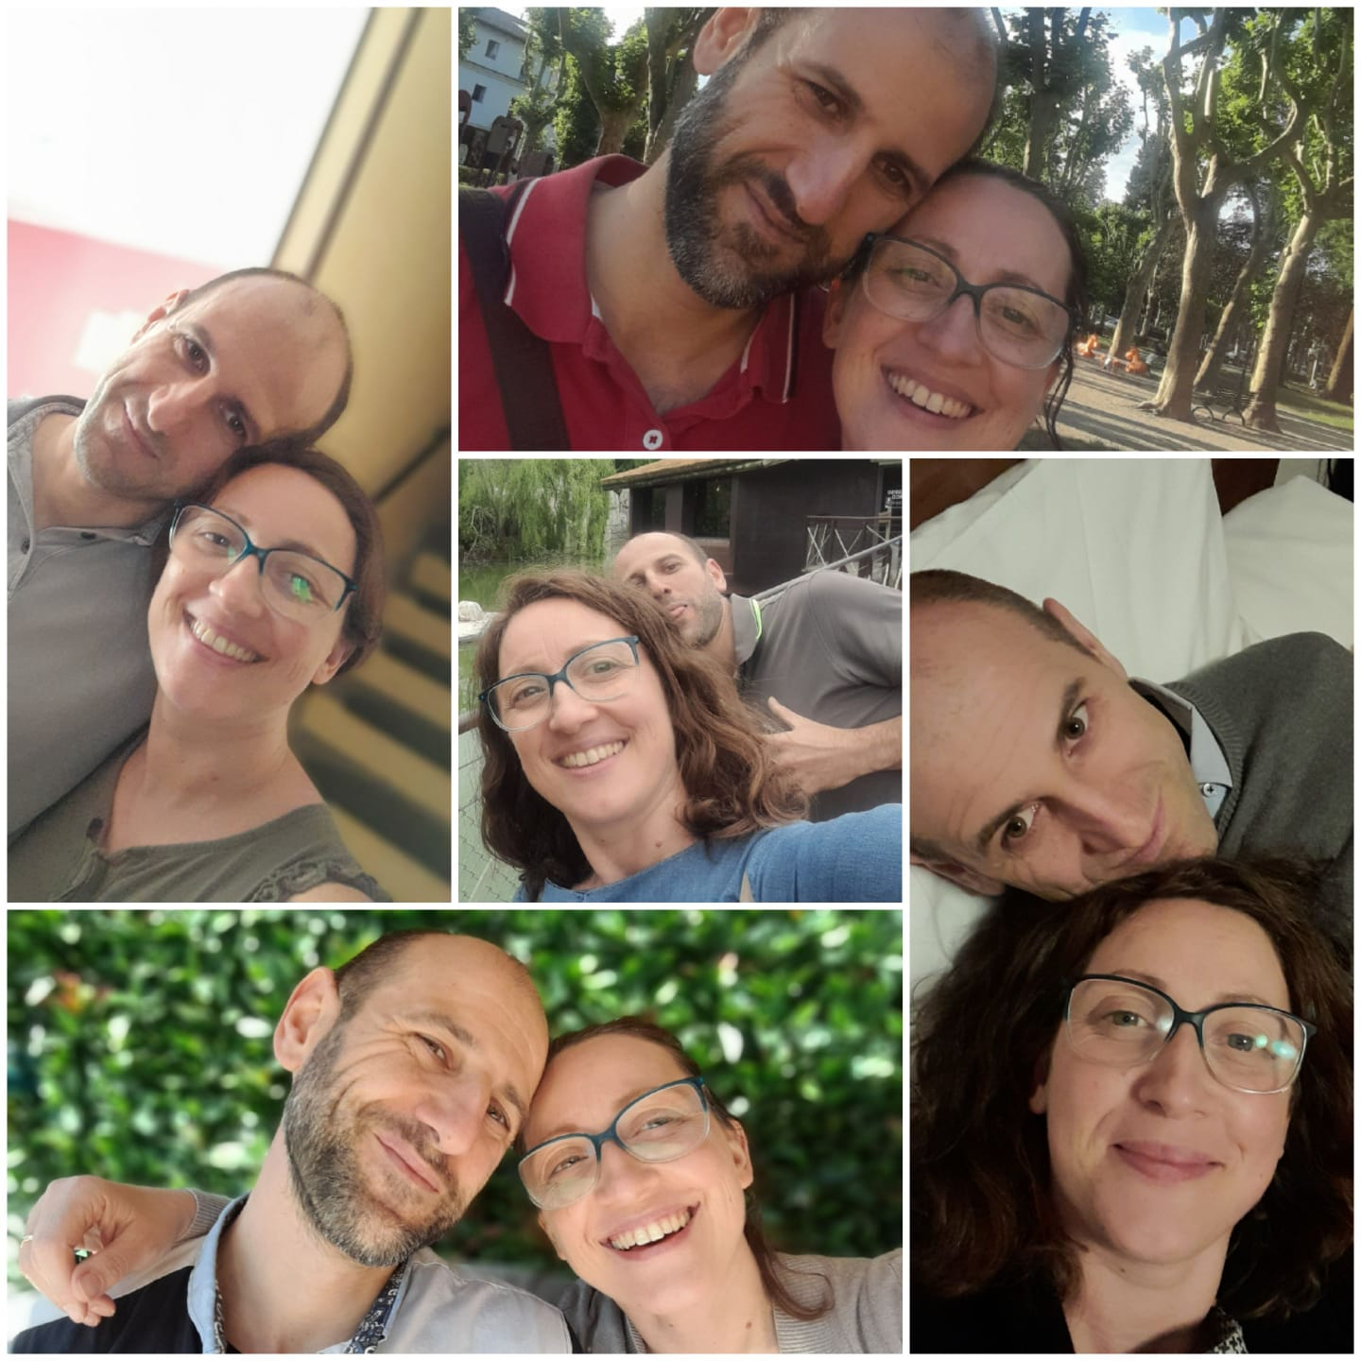
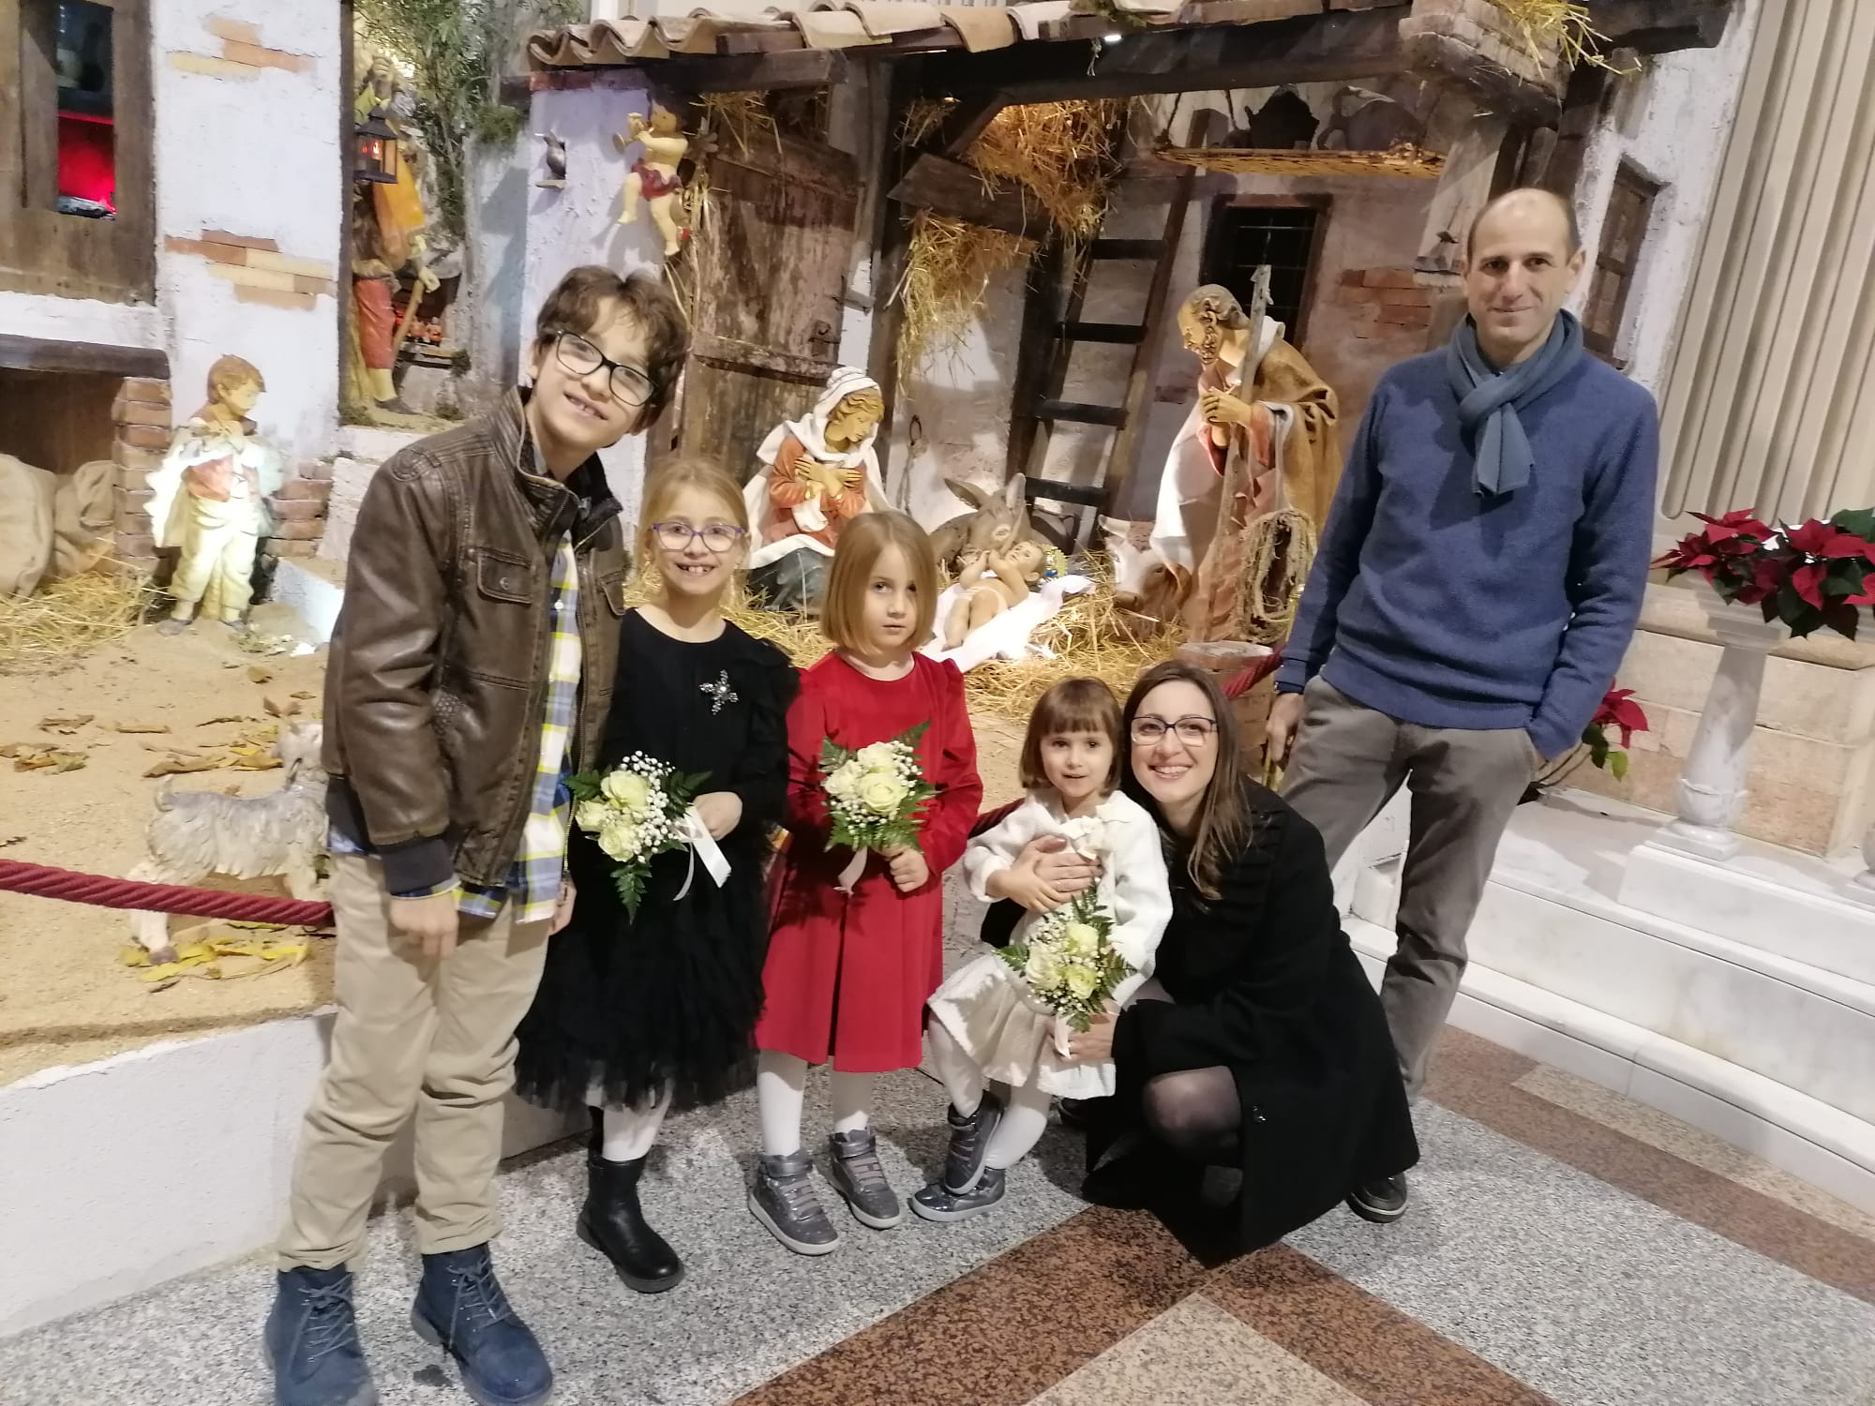
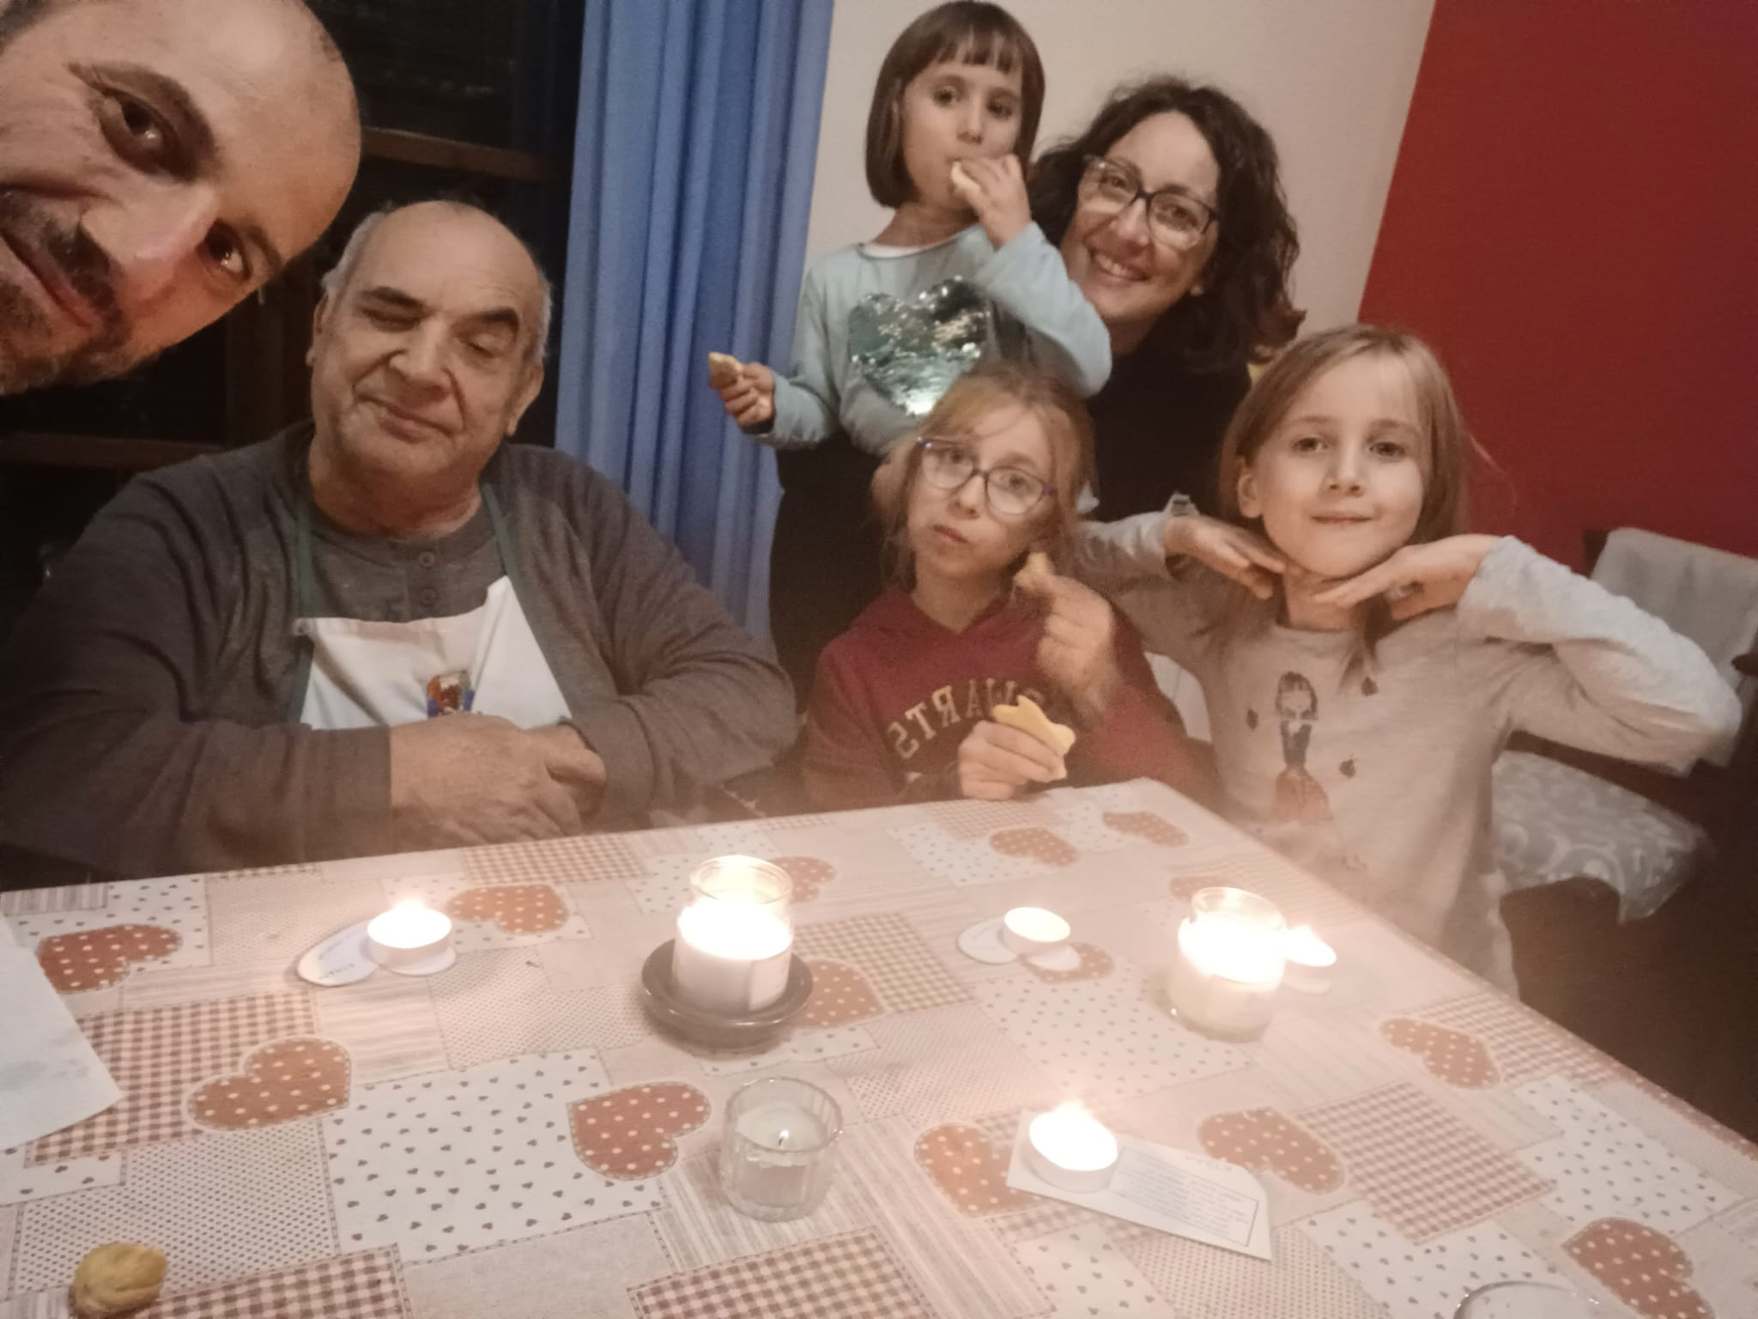
21/22 marzo 2026
Ritiro: il grande potere della preghiera di coppia
Ciao….noi siamo Angelo Fabbricatore e Daniela Aiello in Fabbricatore
Ecco i nostri quattro bimbi…..
MARIA
MATTEO
NONNO
SOFIA
MARTA

Slide 2
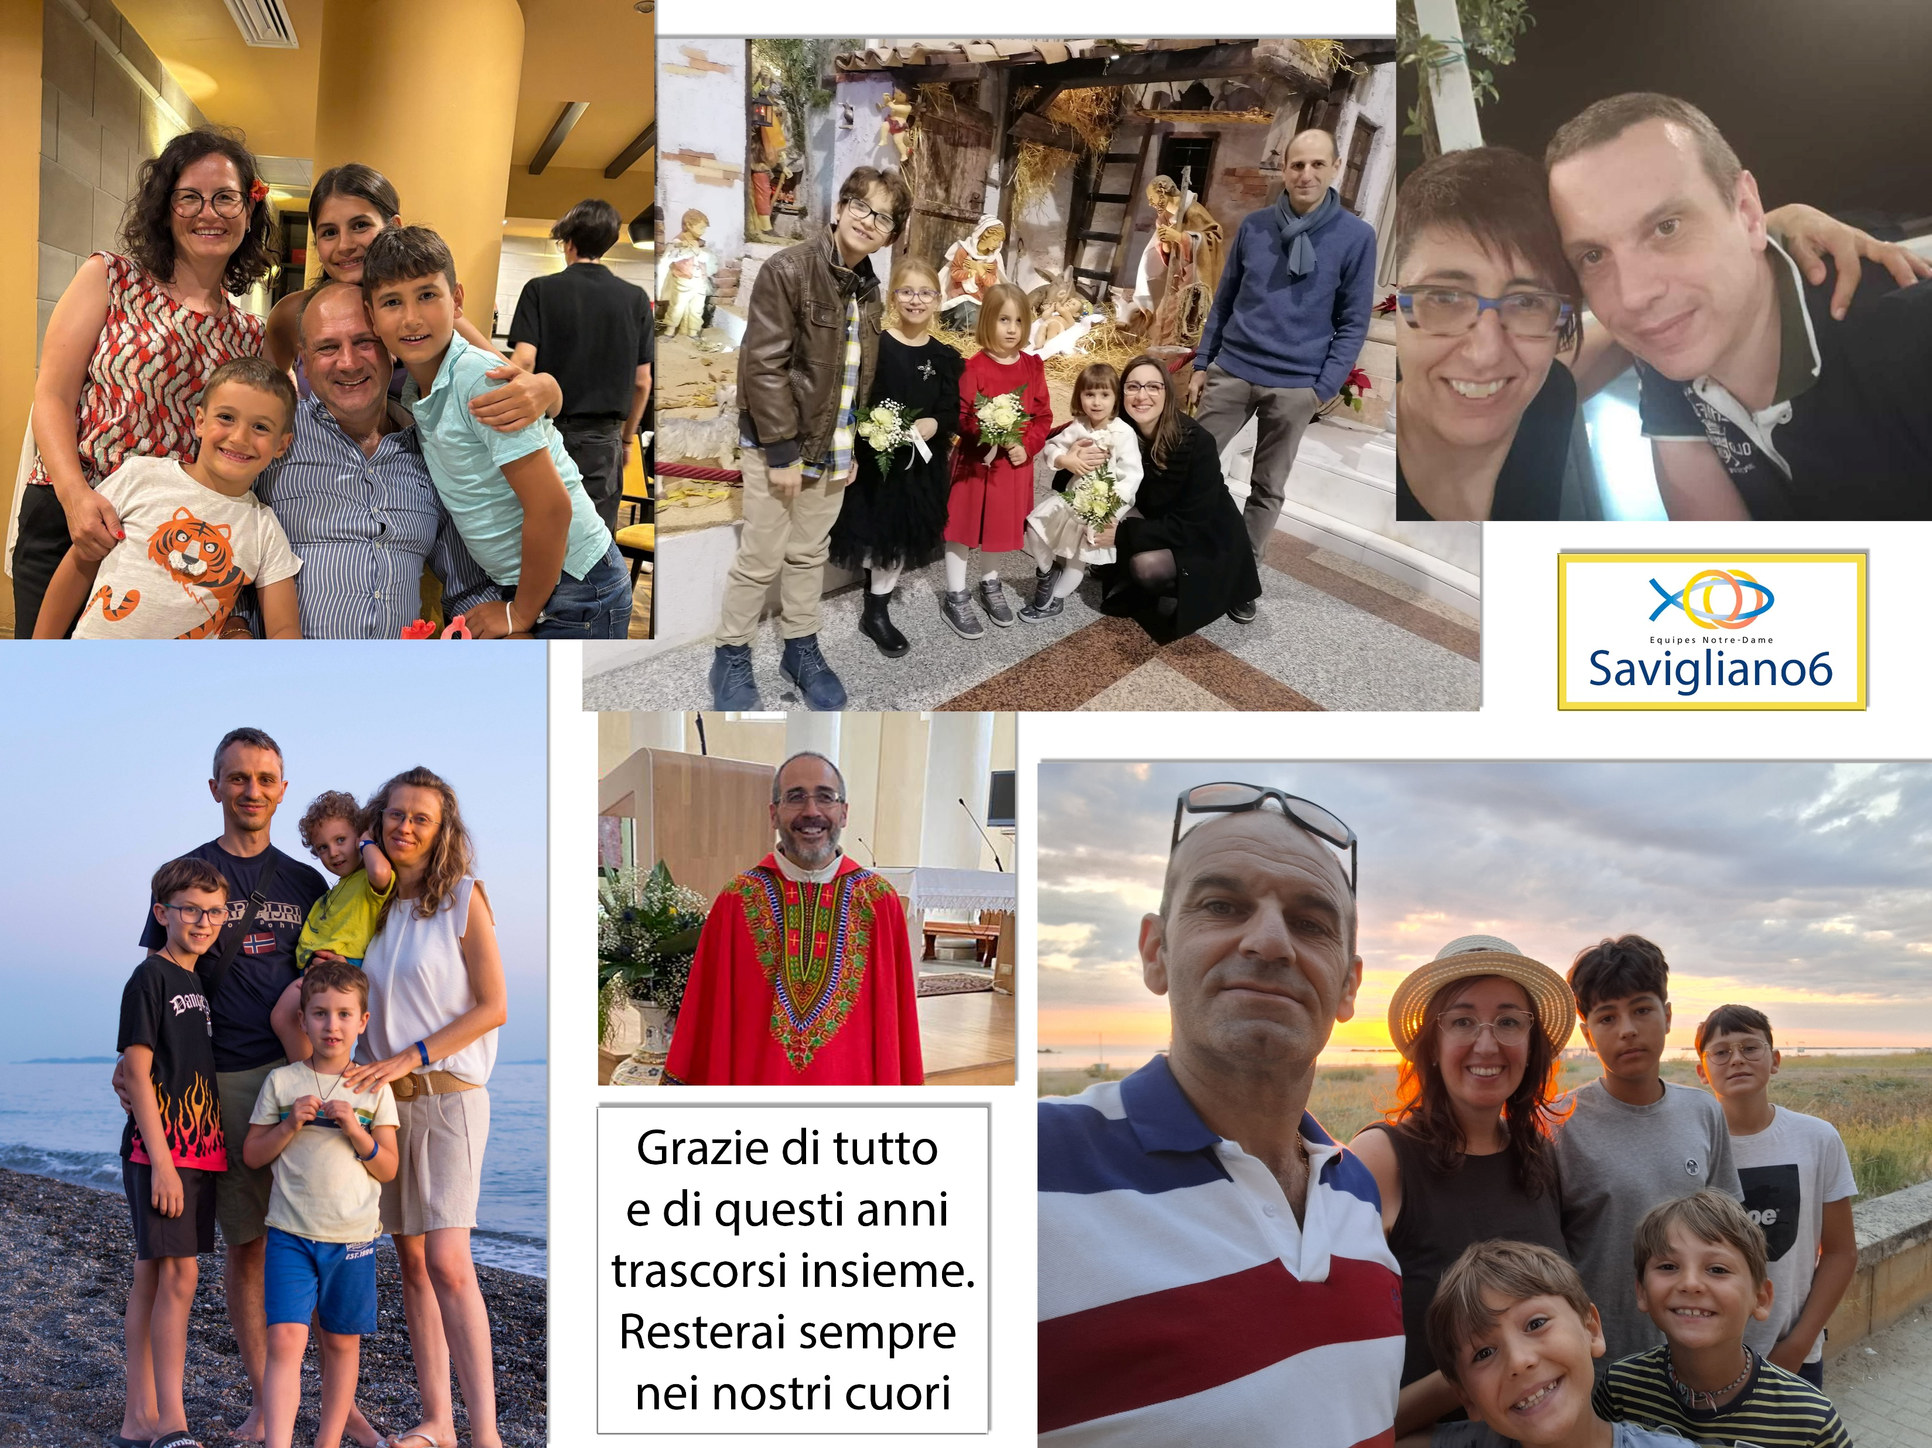
21/22 marzo 2026
Ritiro: il grande potere della preghiera di coppia
La nostra equipe
Savigliano 6
dal 2017

Slide 3
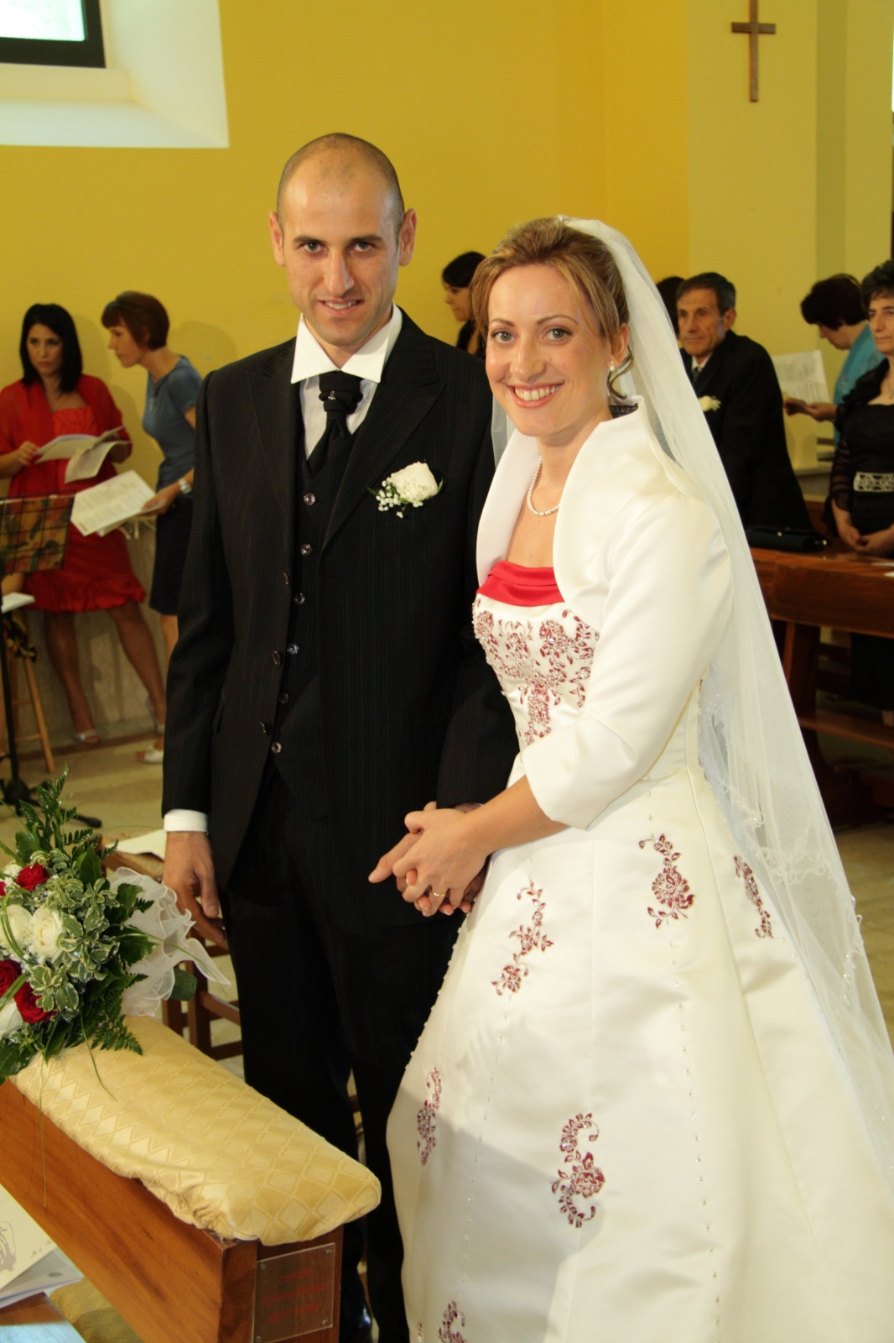
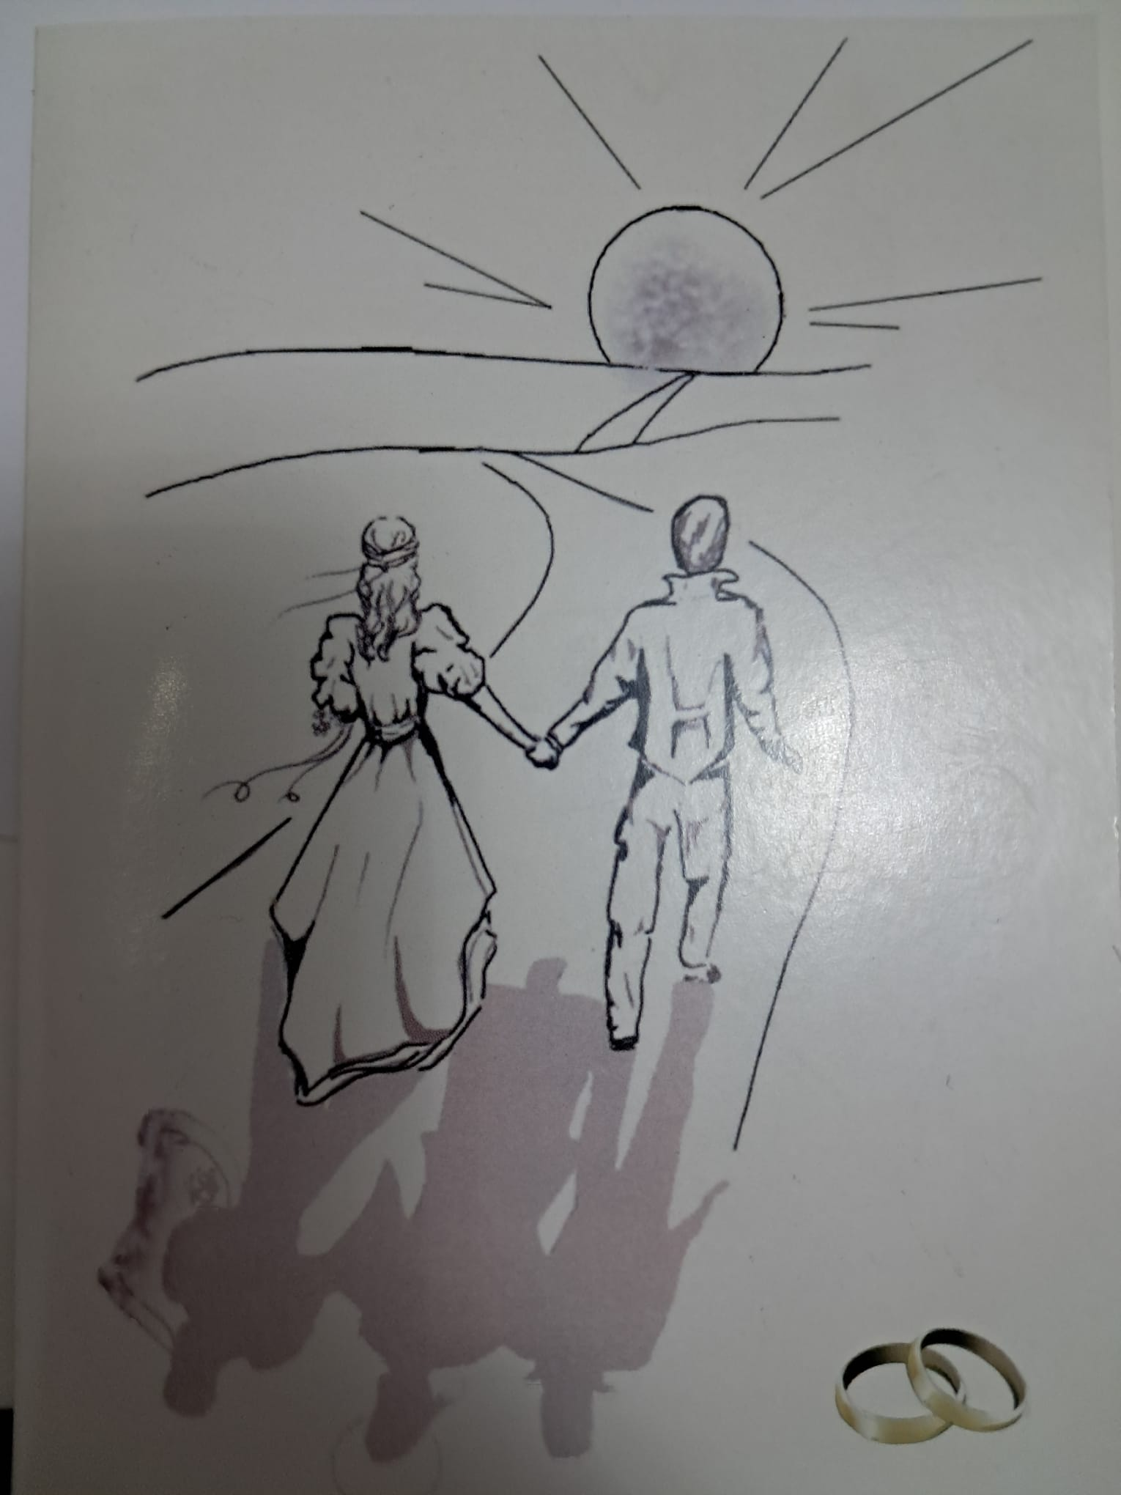
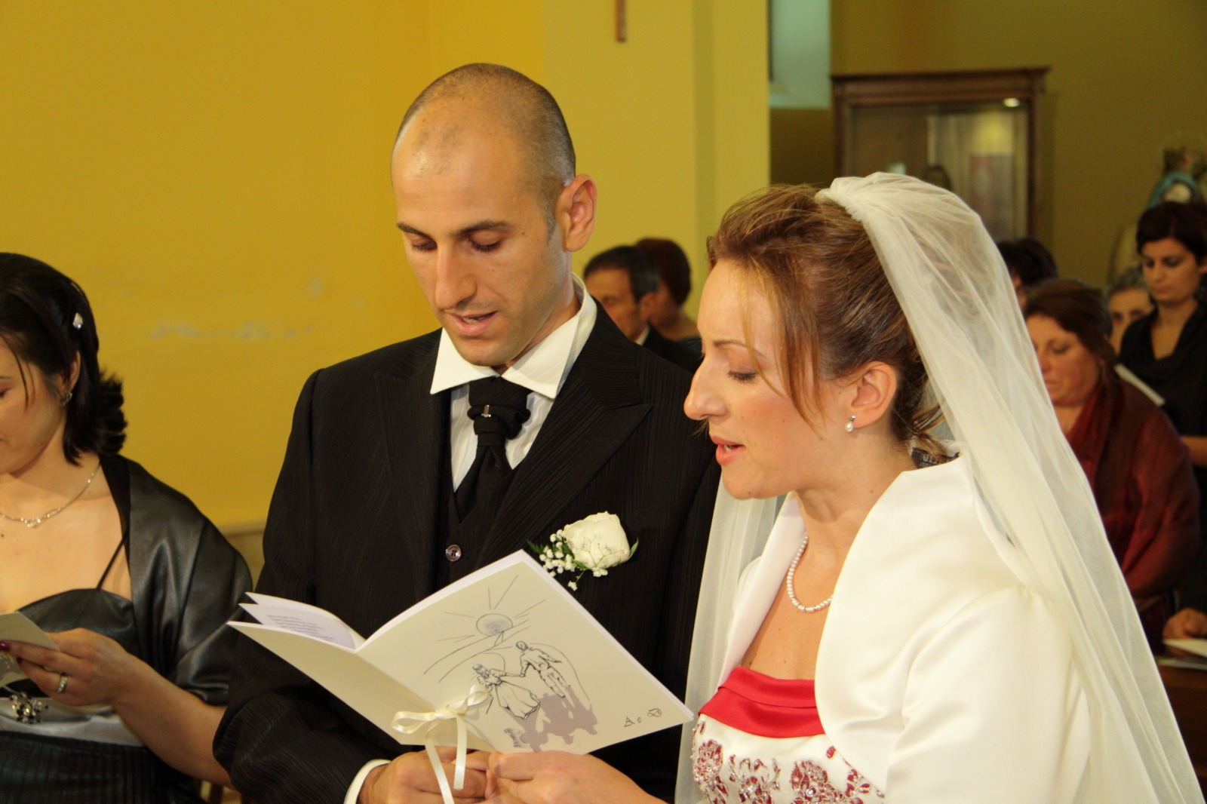
Cosa significa per noi pregare in coppia?
Camminare insieme alla presenza di Dio
Avere sempre vivo il desiderio di crescere insieme
Ascoltare la Parola di Dio
Farci guidare dal Signore
Affidarsi al Signore
Confronto tra di noi
OBIETTIVI

Slide 4
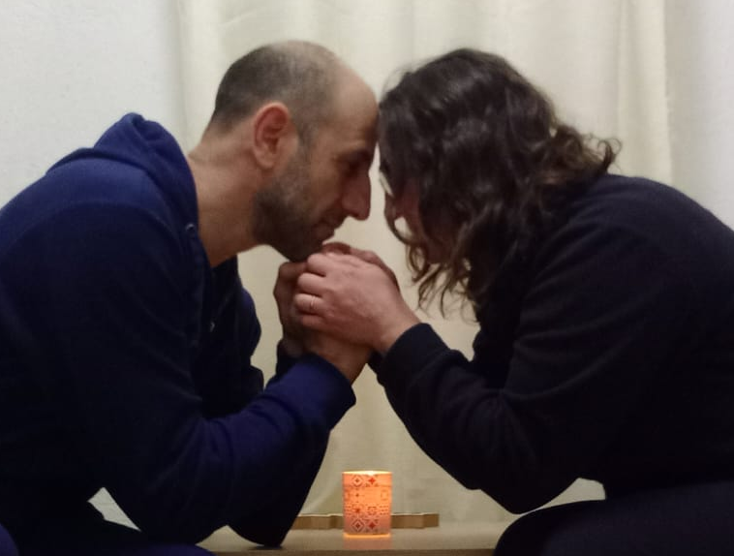
Come arriviamo a raggiungere questi obiettivi?
Avere il desiderio di pregare insieme
Darsi un appuntamento
Disposizione e preparazione
Condivisione dei propositi
Usare diverse forme di preghiere

Slide 5
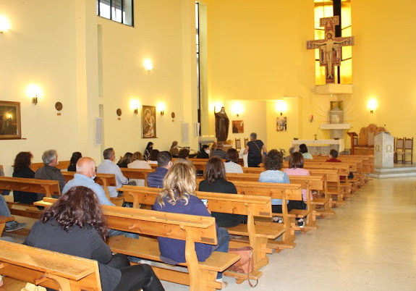
Darsi un appuntamento
Prendere un appuntamento fisso con il proprio coniuge. Se si aspetta di avere del “tempo libero”, esso non arriverà mai. Esiste invece il “tempo liberato” per pregare.
Partecipare a messa insieme

Slide 6
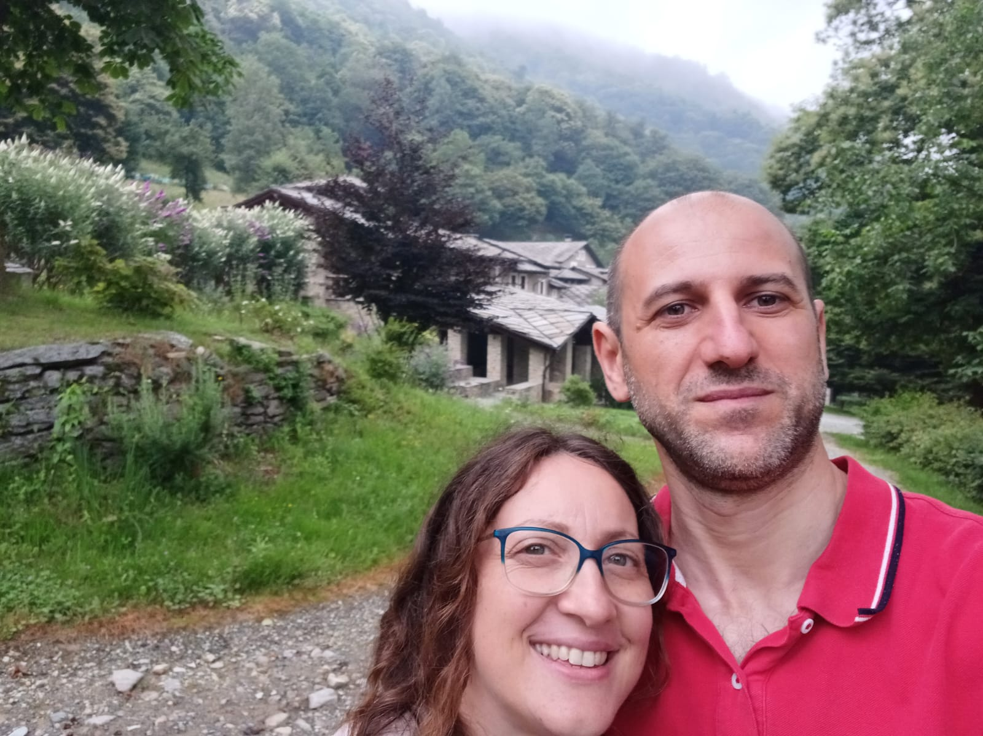
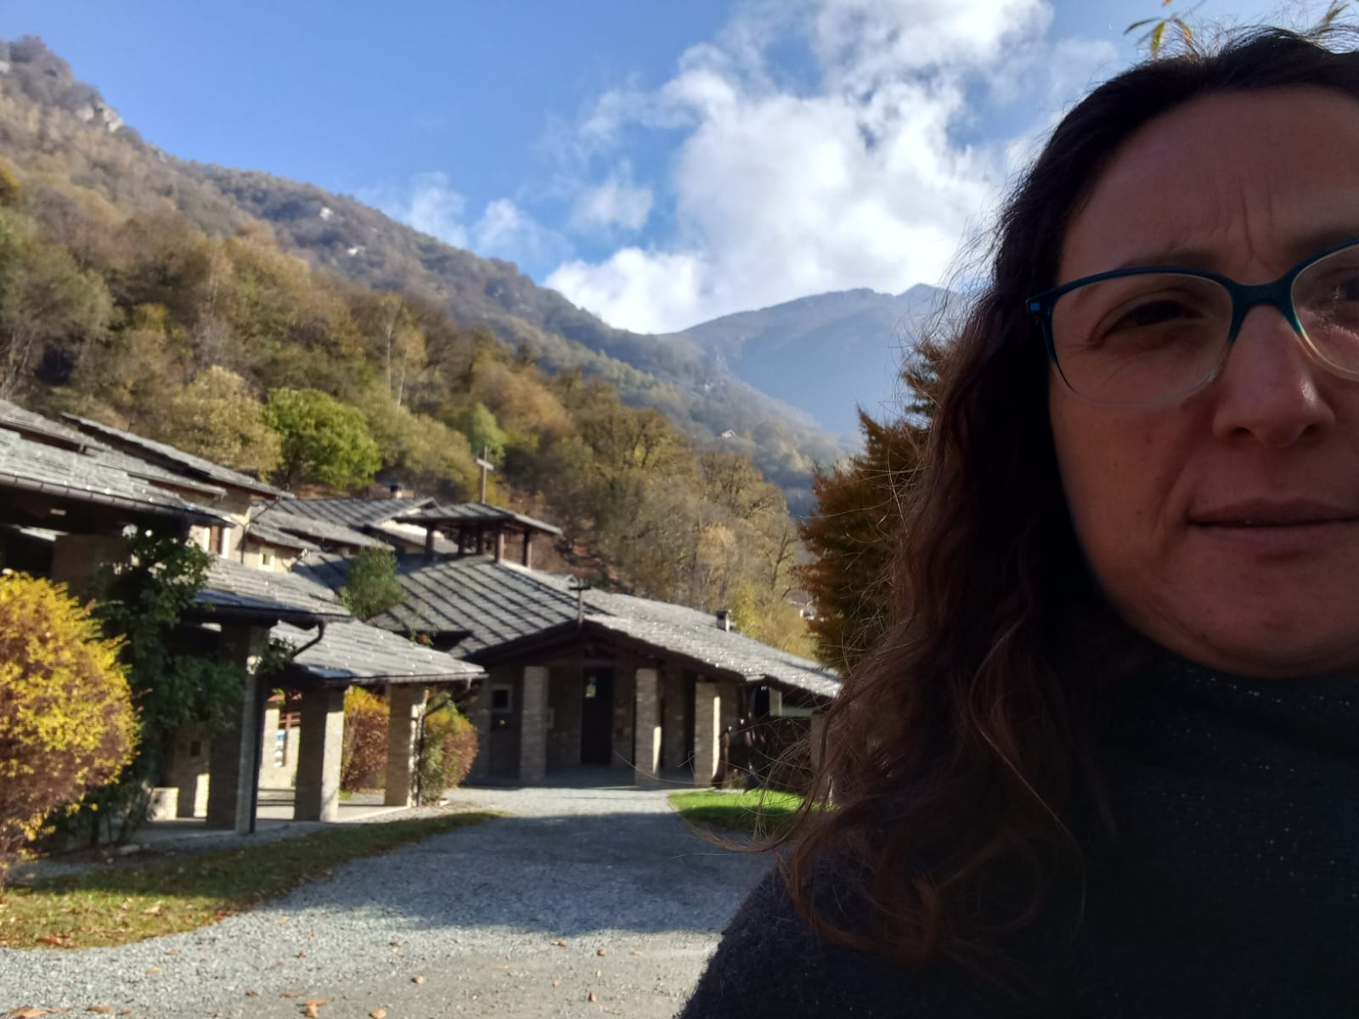
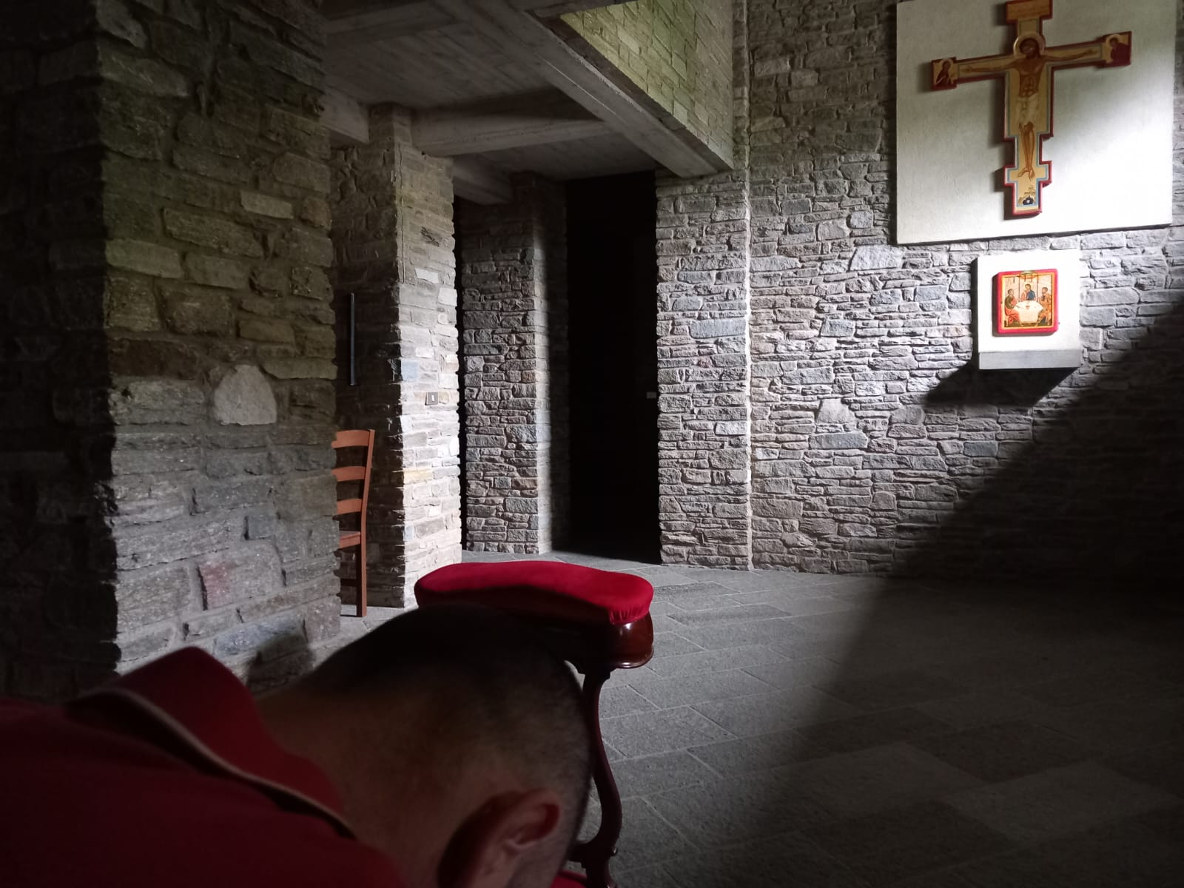
Darsi un appuntamento
Non cercate ritagli di tempo, ma create spazi di libertà. Vivere una giornata in un monastero è il modo più alto per 'liberare' il tempo: un appuntamento fisso tra coniugi dove la preghiera non è più un accessorio, ma il respiro stesso della coppia."
Monastero Dominus Tecum
Di Pra d’Mill

Slide 7
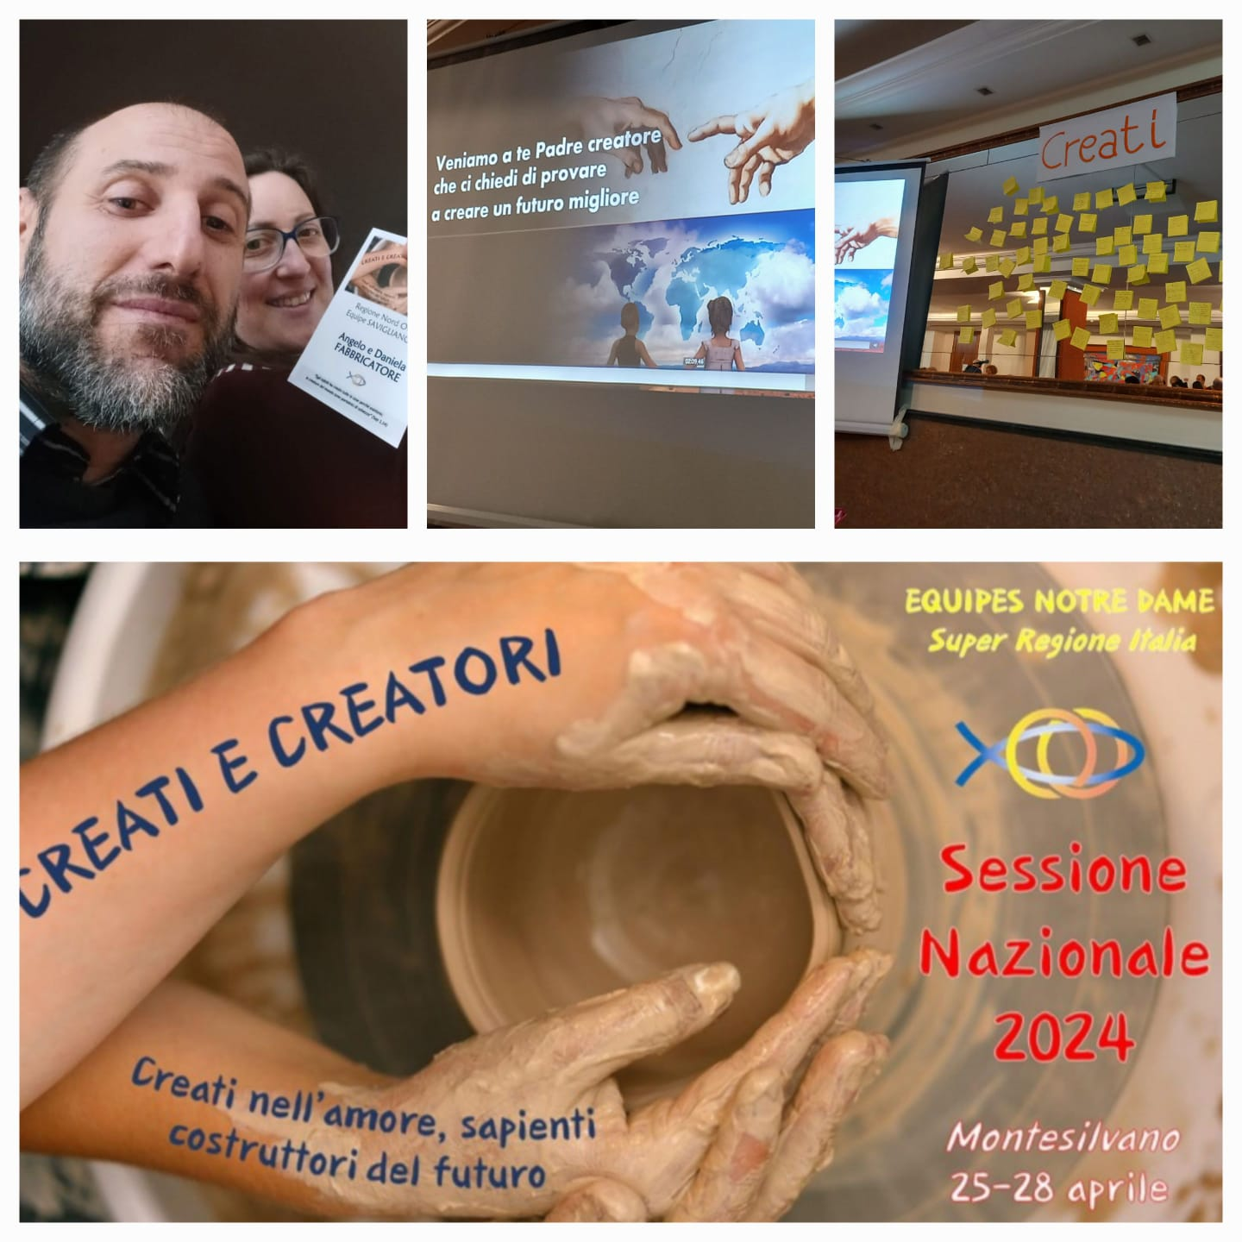
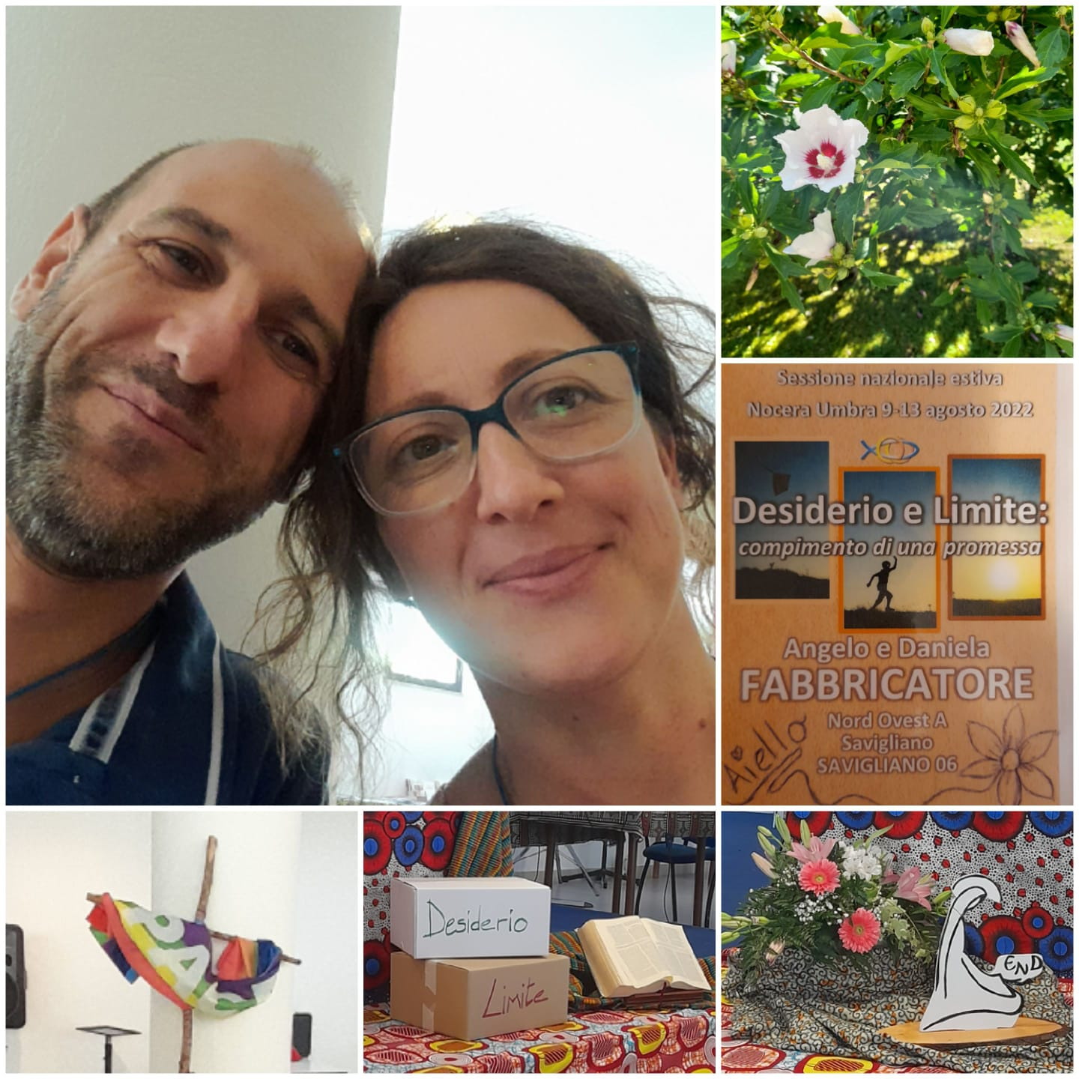
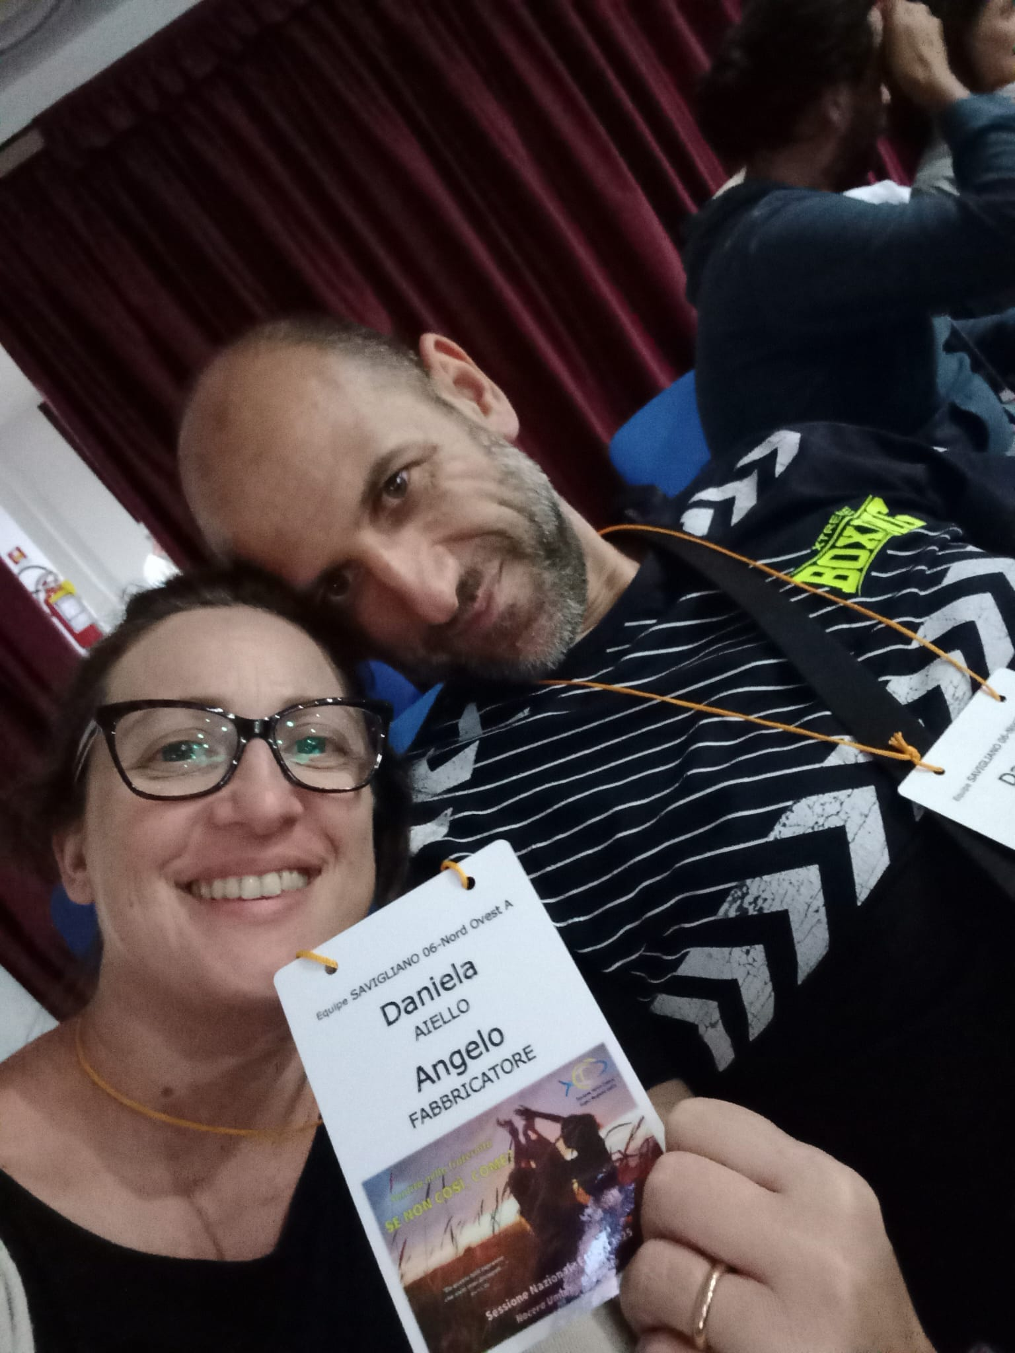
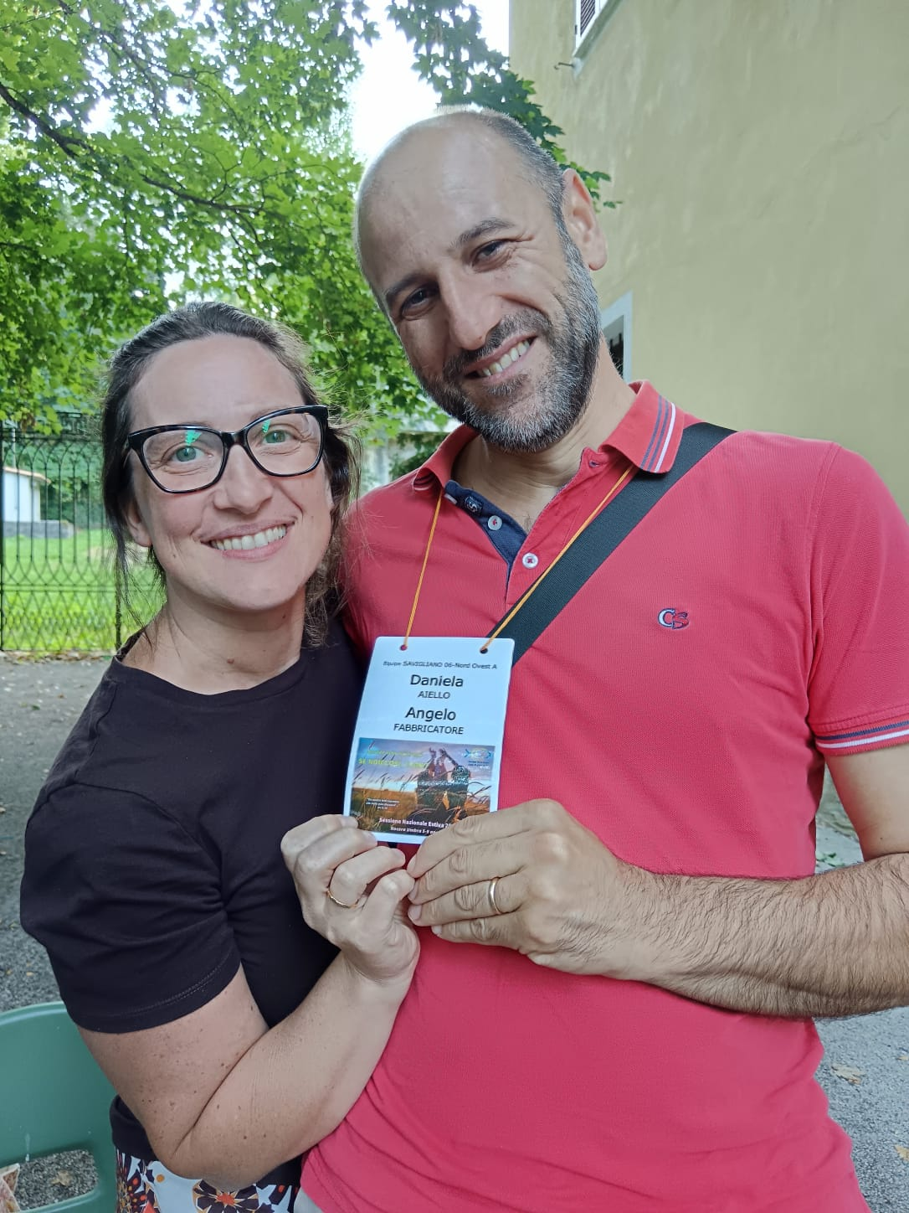
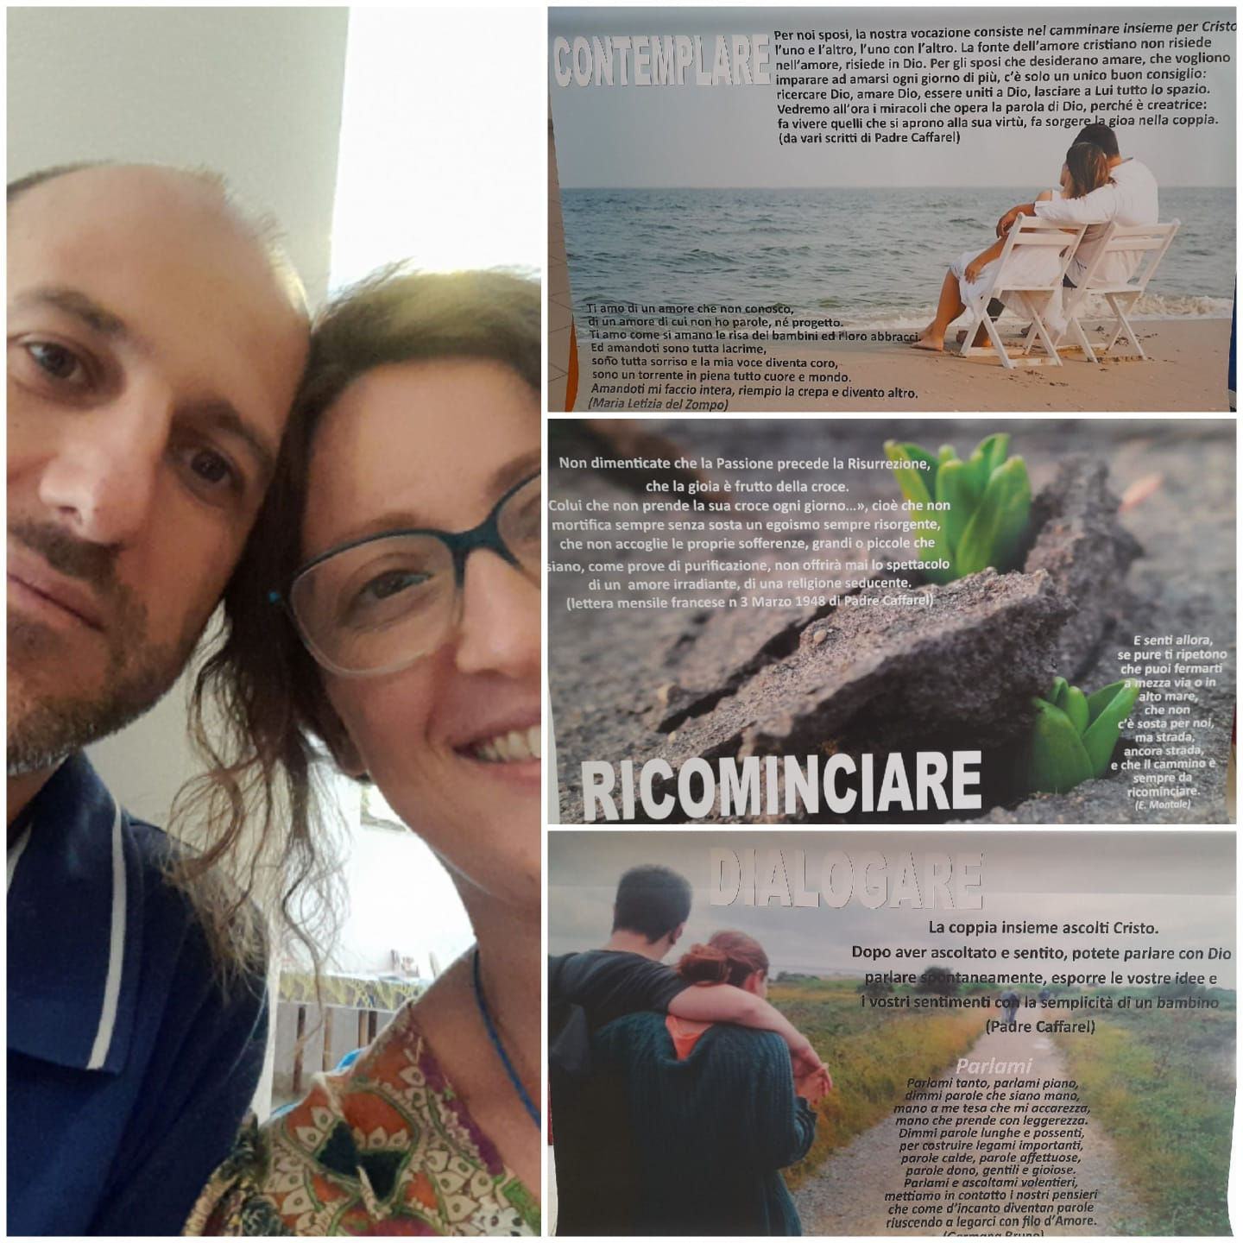
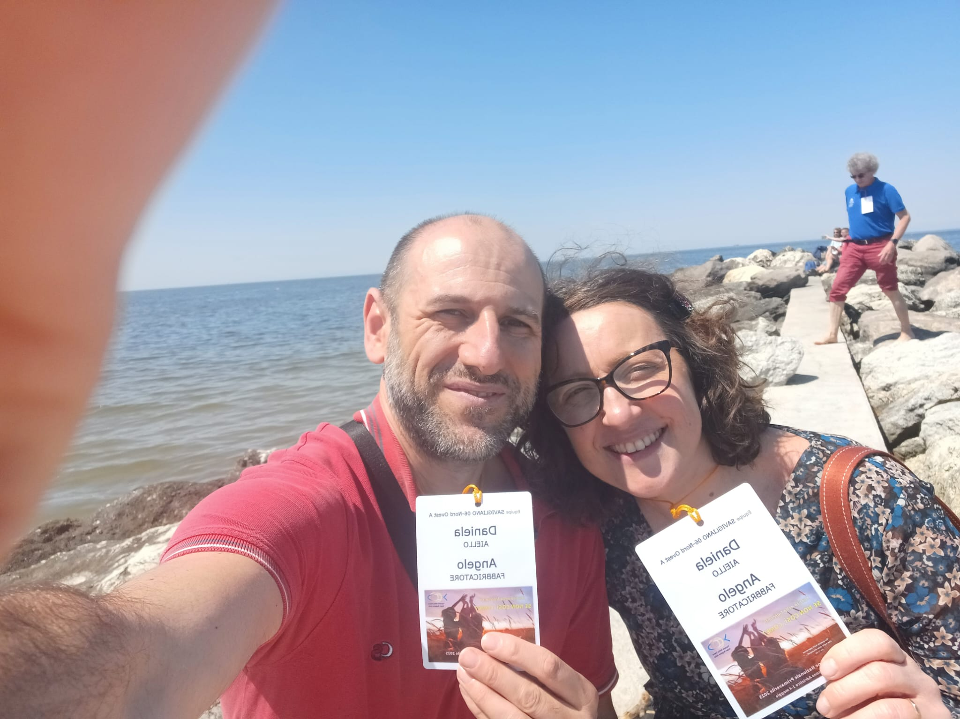
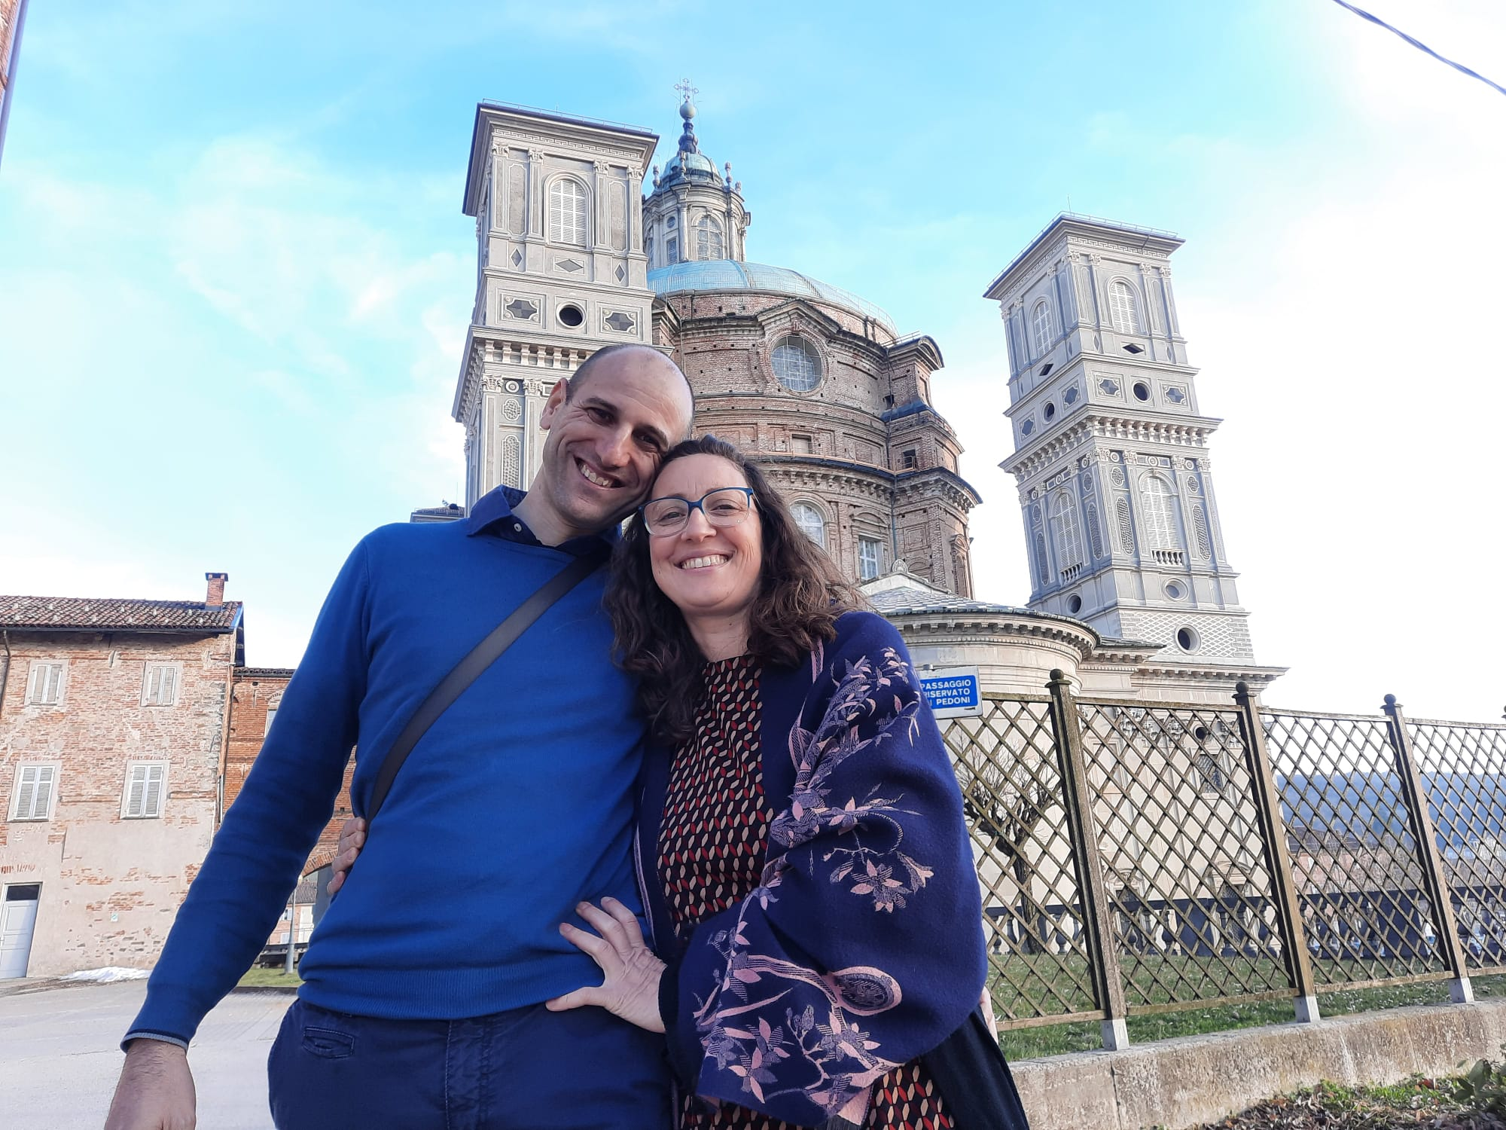
Darsi un appuntamento
Capire che il tempo per l'altro non si 'trova', si 'crea’. Passare dall'illusione del tempo libero alla concretezza del tempo liberato: un appuntamento fisso e sacro per la coppia e per Dio."
RITIRI E
SESSIONI
END

Slide 8
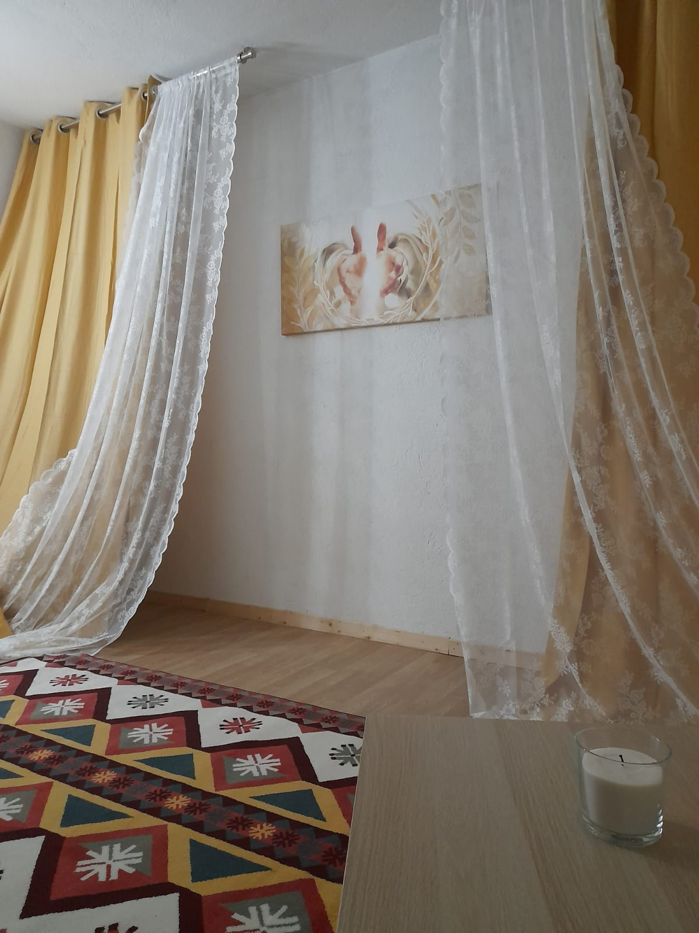
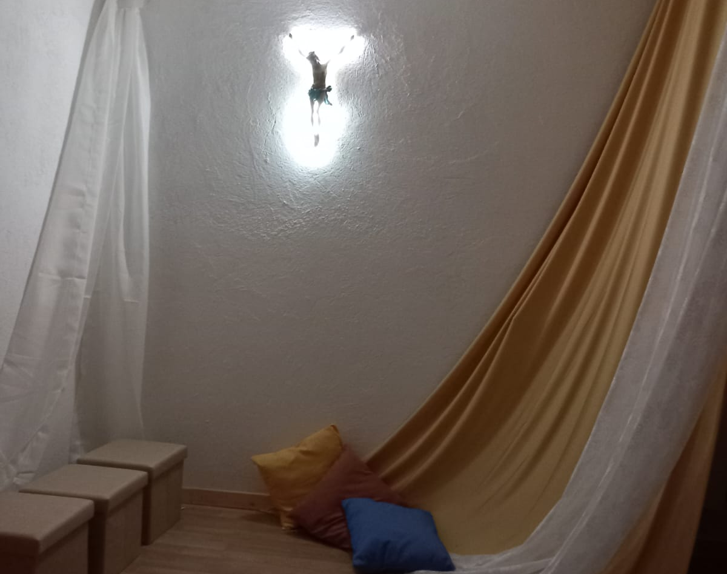
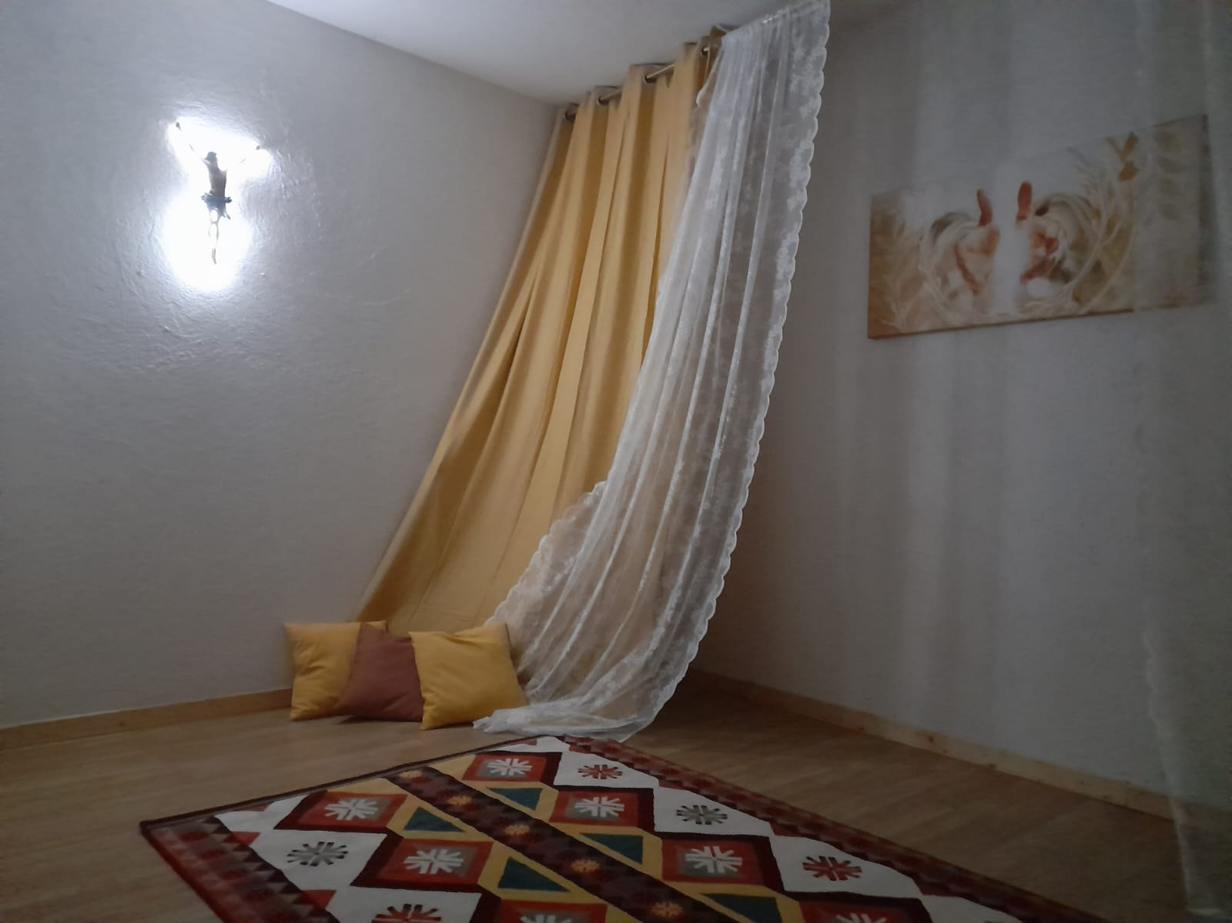
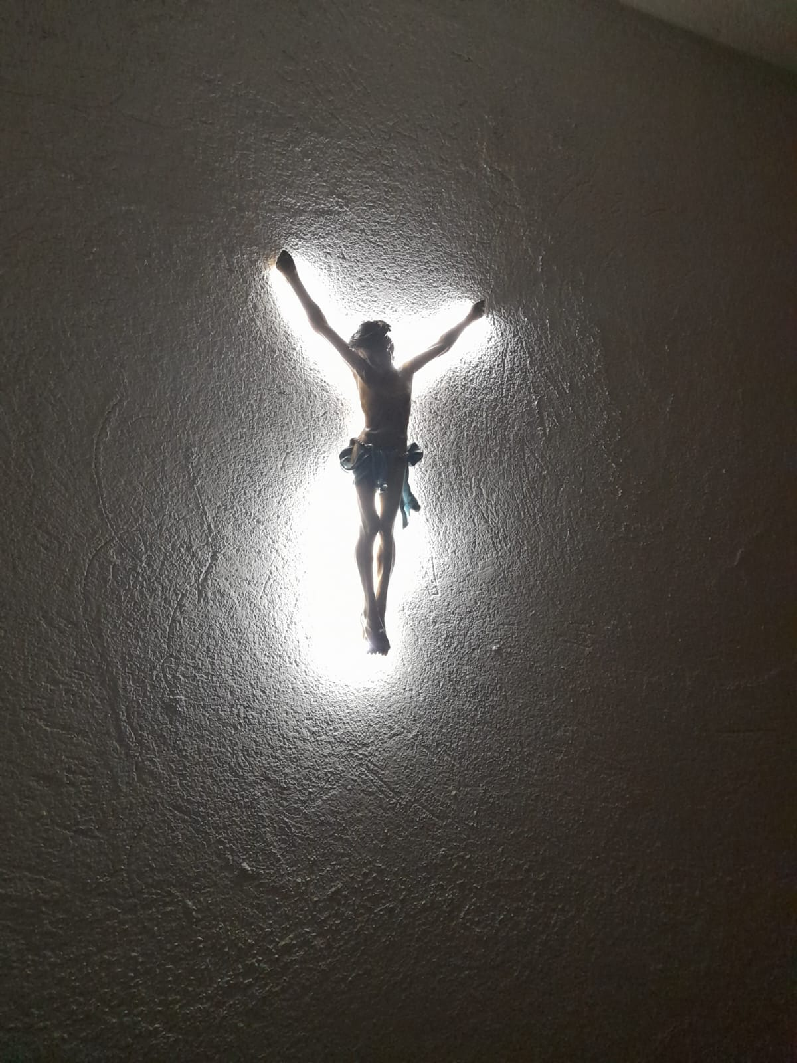
Disposizione, preparazione
Bisogna prendere coscienza della presenza di Dio, attraverso un momento di silenzio ed un gesto che esplicita la sua presenza: porre davanti a noi una croce, un’immagine, una candela, fare il segno di croce…
Per pregare
insieme
La nostra stanza
della preghiera

Slide 9
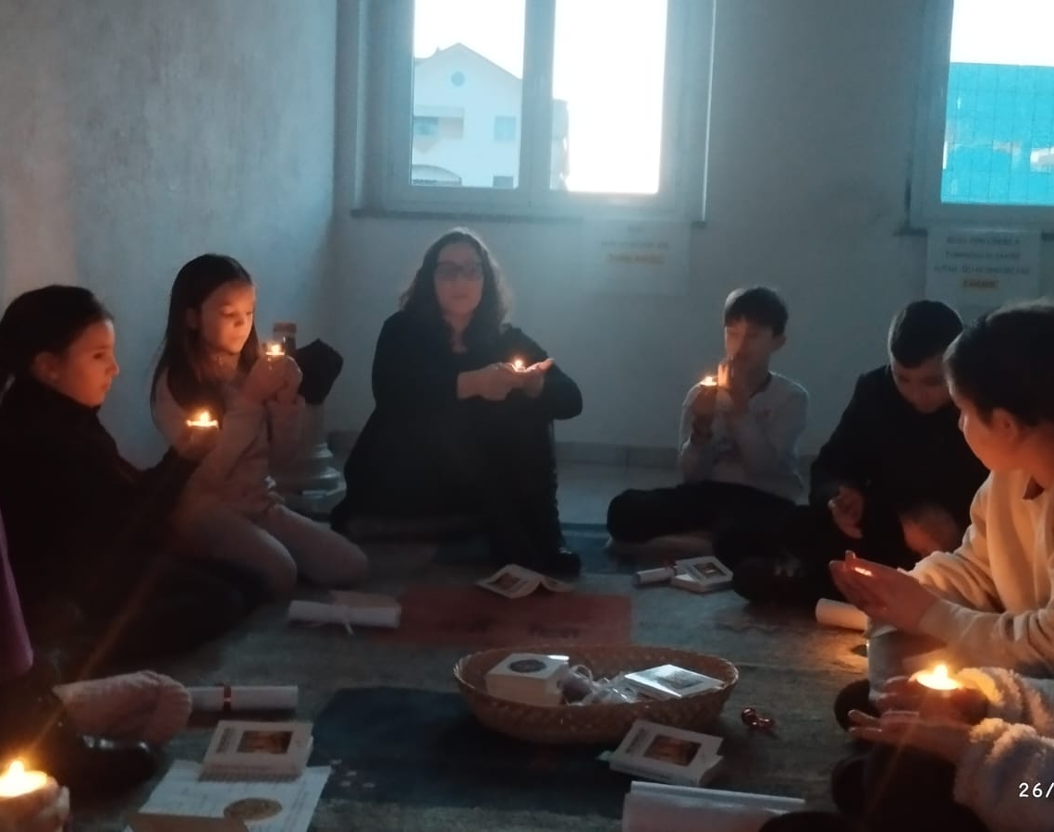
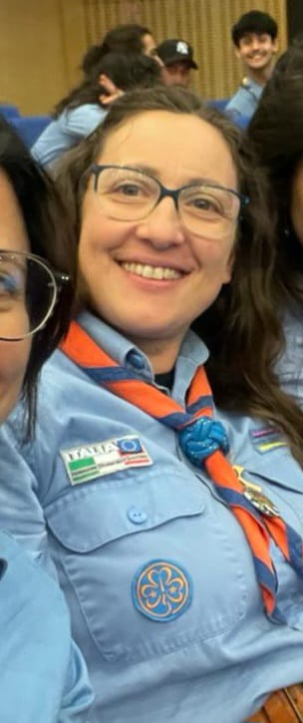
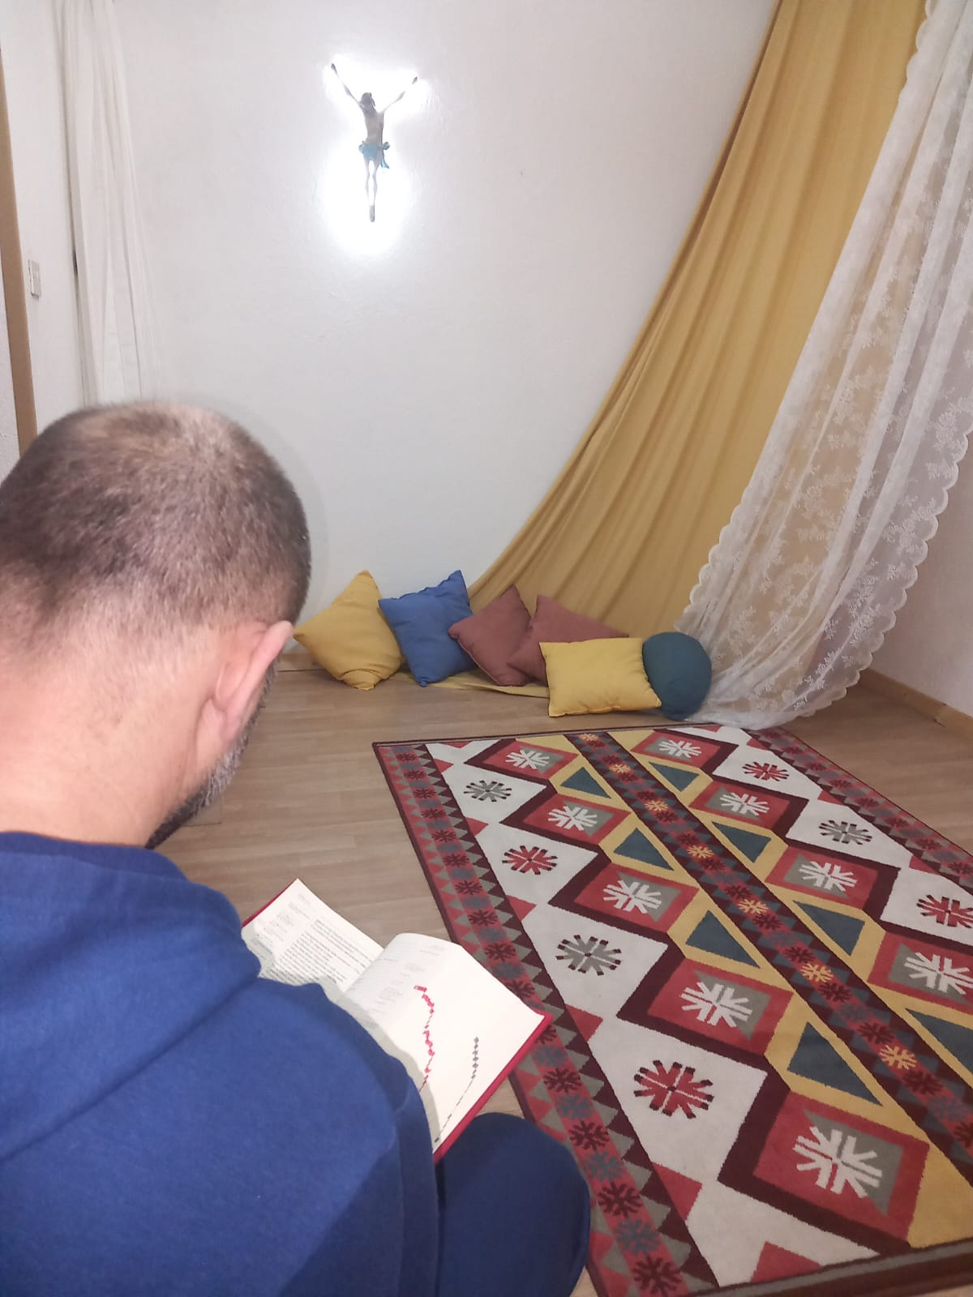
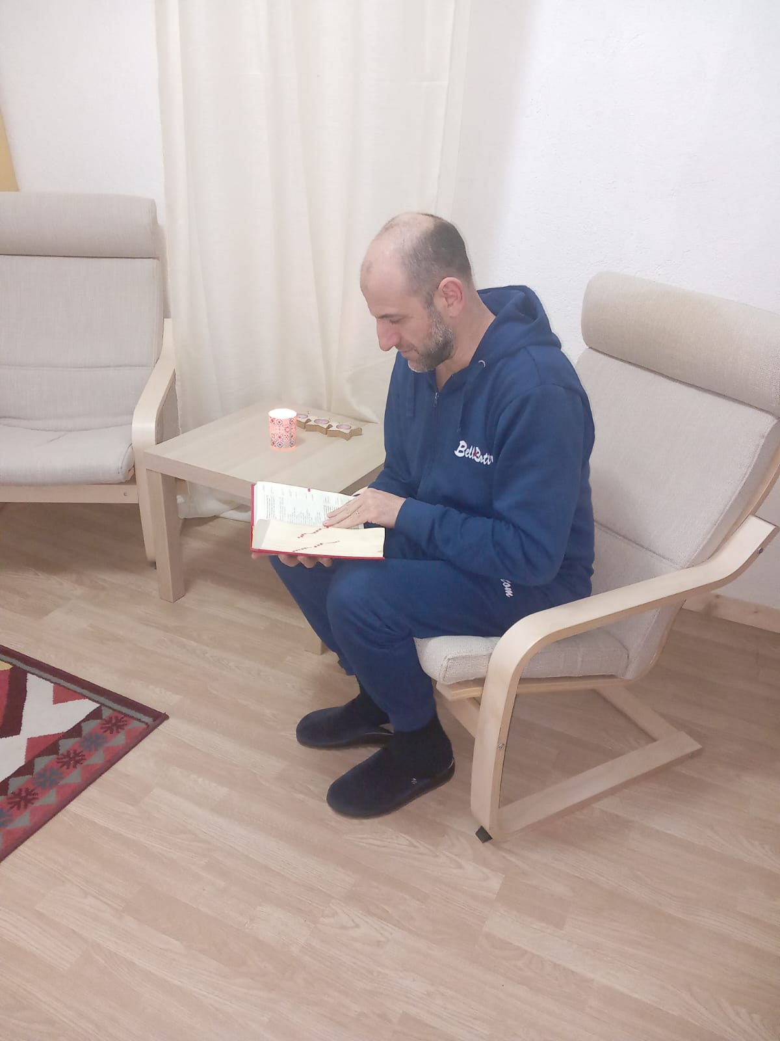
Condivisione dei propositi
Noi dobbiamo offrire tutto al Signore, anche quello che abbiamo di più intimo, ed essere pronti a sentire con amore e serenità tutto ciò che il coniuge presenta al Signore (e presenta a noi). Possiamo portare in questa preghiera i nostri progetti, i nostri successi, i nostri fallimenti, le nostre paure, le nostre gioie e le nostre speranze, sul piano sia personale sia professionale, familiare, spirituale.
CATECHISMO
EVO
SCOUT
Nella nostra stanza della preghiera preghiamo
e condividiamo i nostri cammini che diventano progetti condivisi…..e
ciascuno prega per l’altro e diventa una preghiera reciproca.
EQUIPE
BATTESIMI

Slide 10
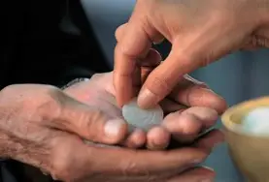
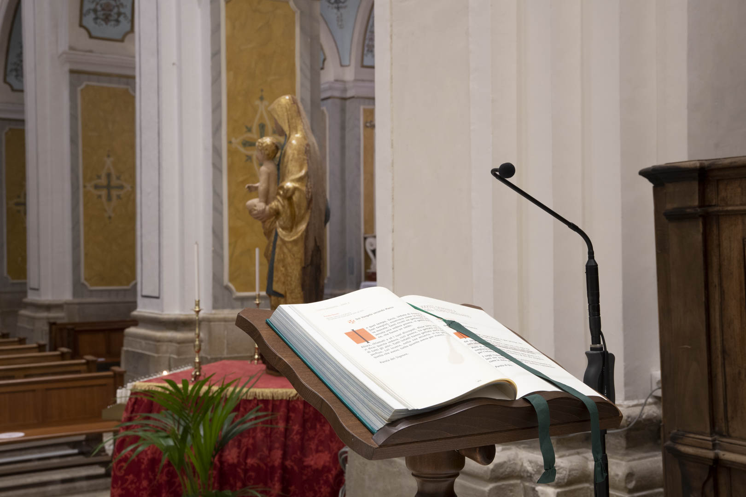
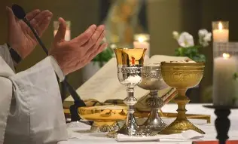
Forme di preghiera
Ci sono tante forme di preghiera coniugale: un silenzio insieme, la preghiera delle Equipes, il Padre Nostro, delle intenzioni, il rosario, la lettura della Parola, l’adorazione, un’azione di grazia, una lode o una preghiera di intercessione per gli altri, particolarmente per i nostri figli e per il nostro matrimonio…
Il servizio e il cammino insieme è il nostro grazie a Dio
E’ IL CENTRO
MINISTRO
EUCARESTIA
LETTORE
L'azione di grazia (il "grazie") è ciò che custodisce la gioia del sacramento.

Slide 11
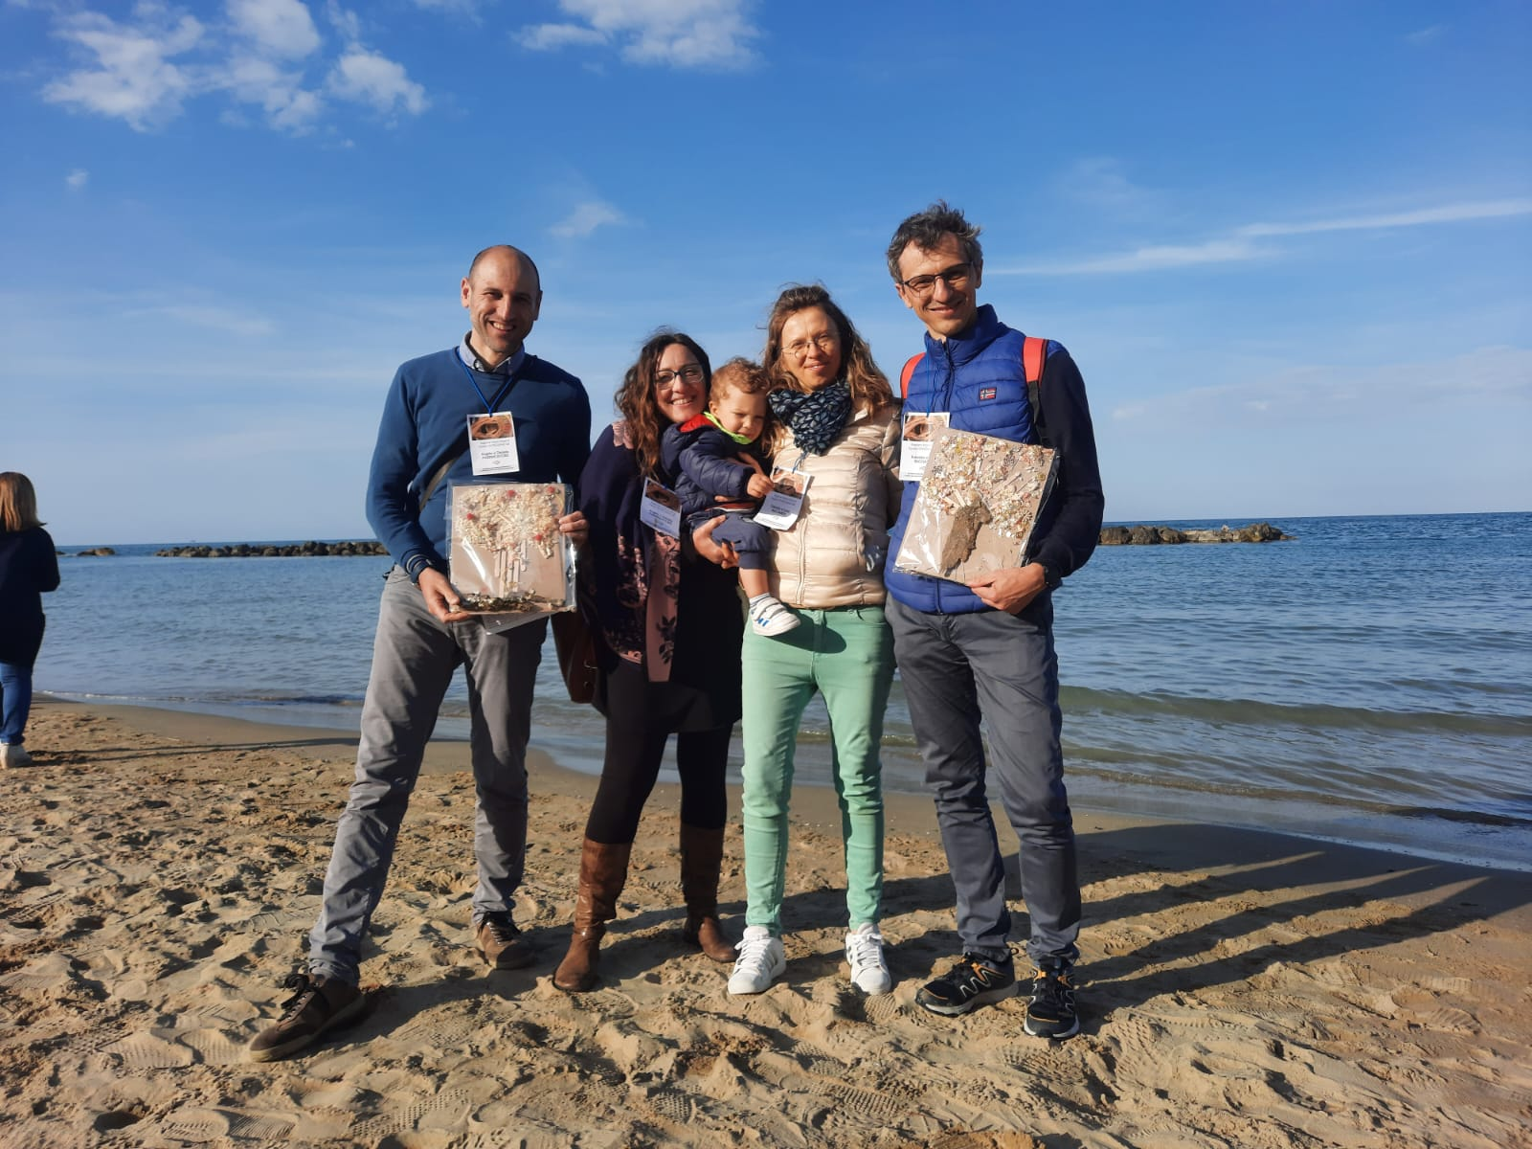
Forme di preghiera
"La preghiera coniugale è un mosaico di forme: dal silenzio condiviso all'ascolto della Parola, dal Rosario alla lode. Ma la sua forza esplode nell'intercessione, quando il 'noi' della coppia si allarga per abbracciare gli altri. Pregare insieme per gli amici, per le sfide del proprio matrimonio e per il cammino dei figli significa trasformare l'amore domestico in una benedizione che raggiunge chi ci sta caro."
Gruppo degli intercessori
Pregare per i nostri cari e i nostri amici

Slide 12
